Slide 1
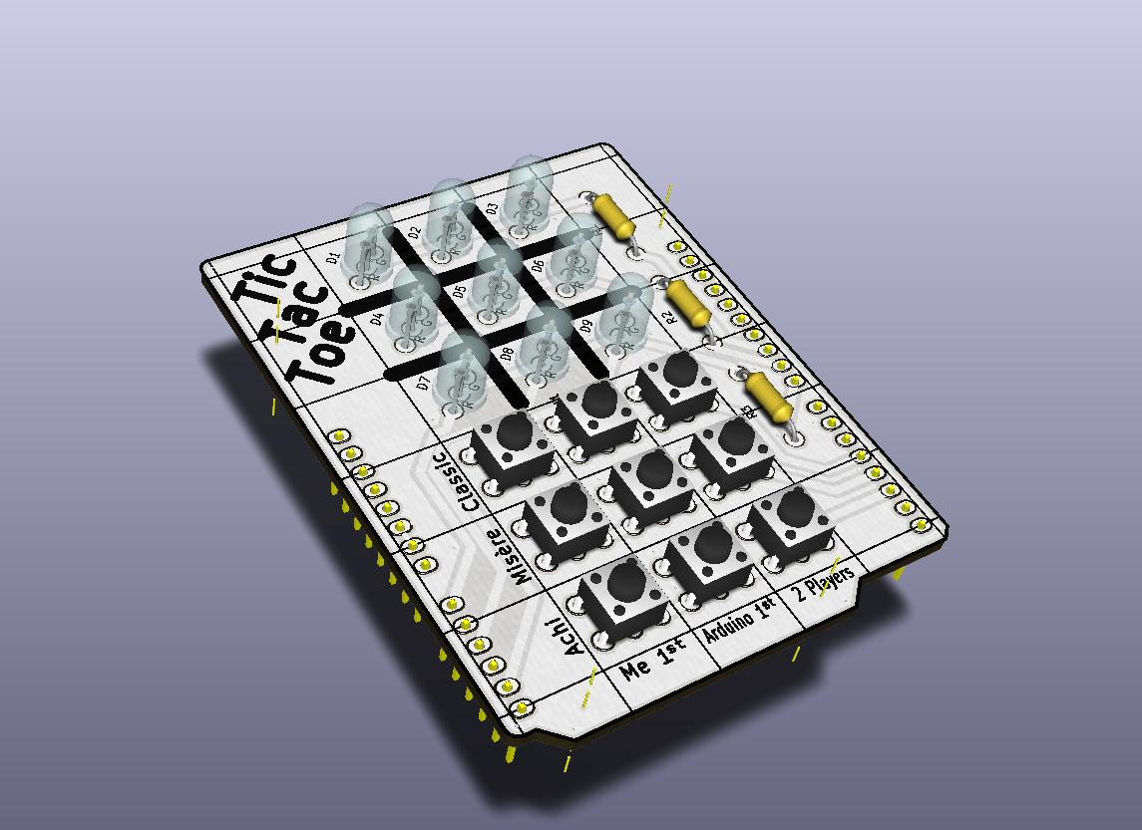
Bauanleitung

Slide 2
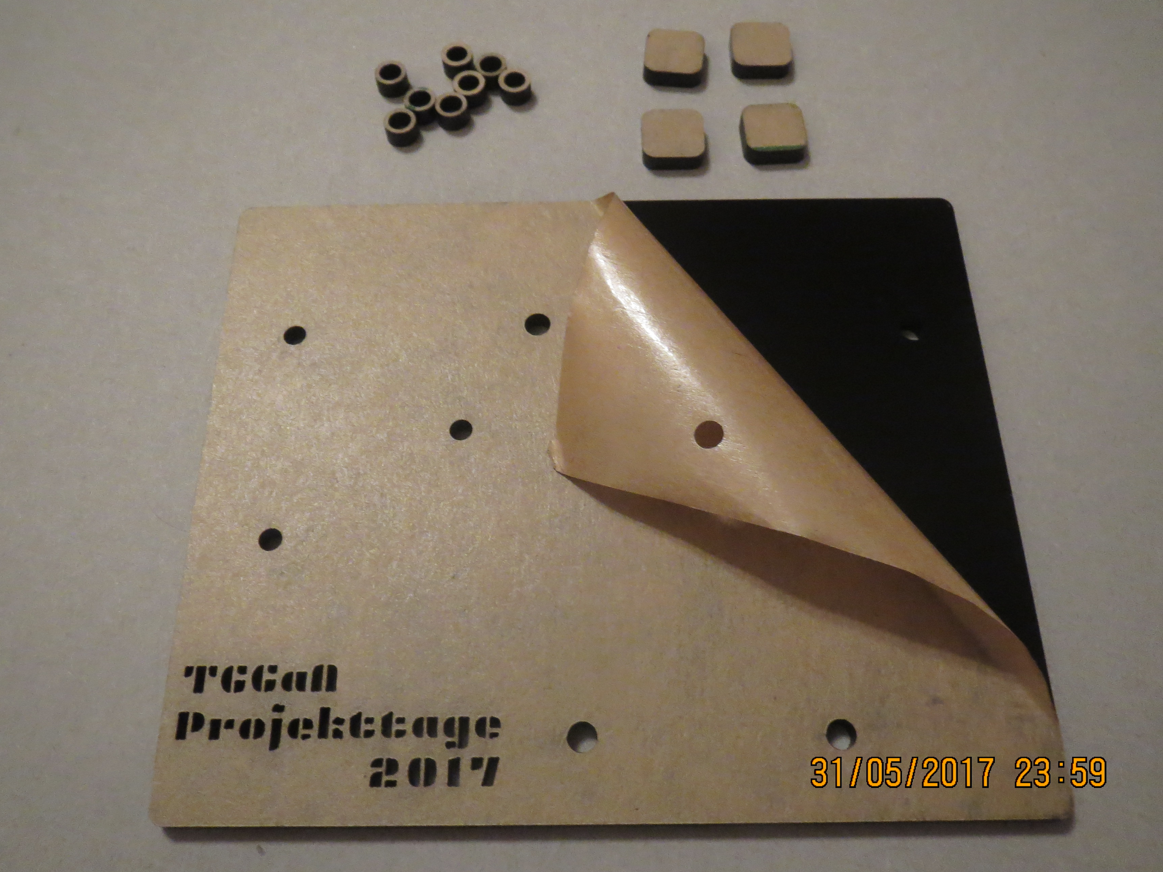
Schutzfolie von den Acrylteilen entfernen.
Acrylringe sicher verstauen!

Slide 3
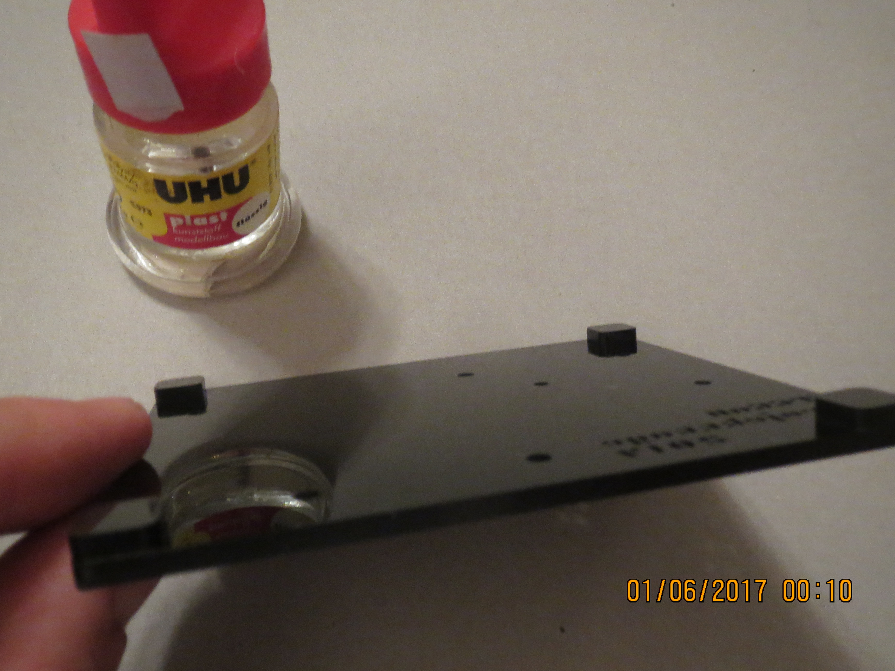
Standfüße ankleben.

Slide 4
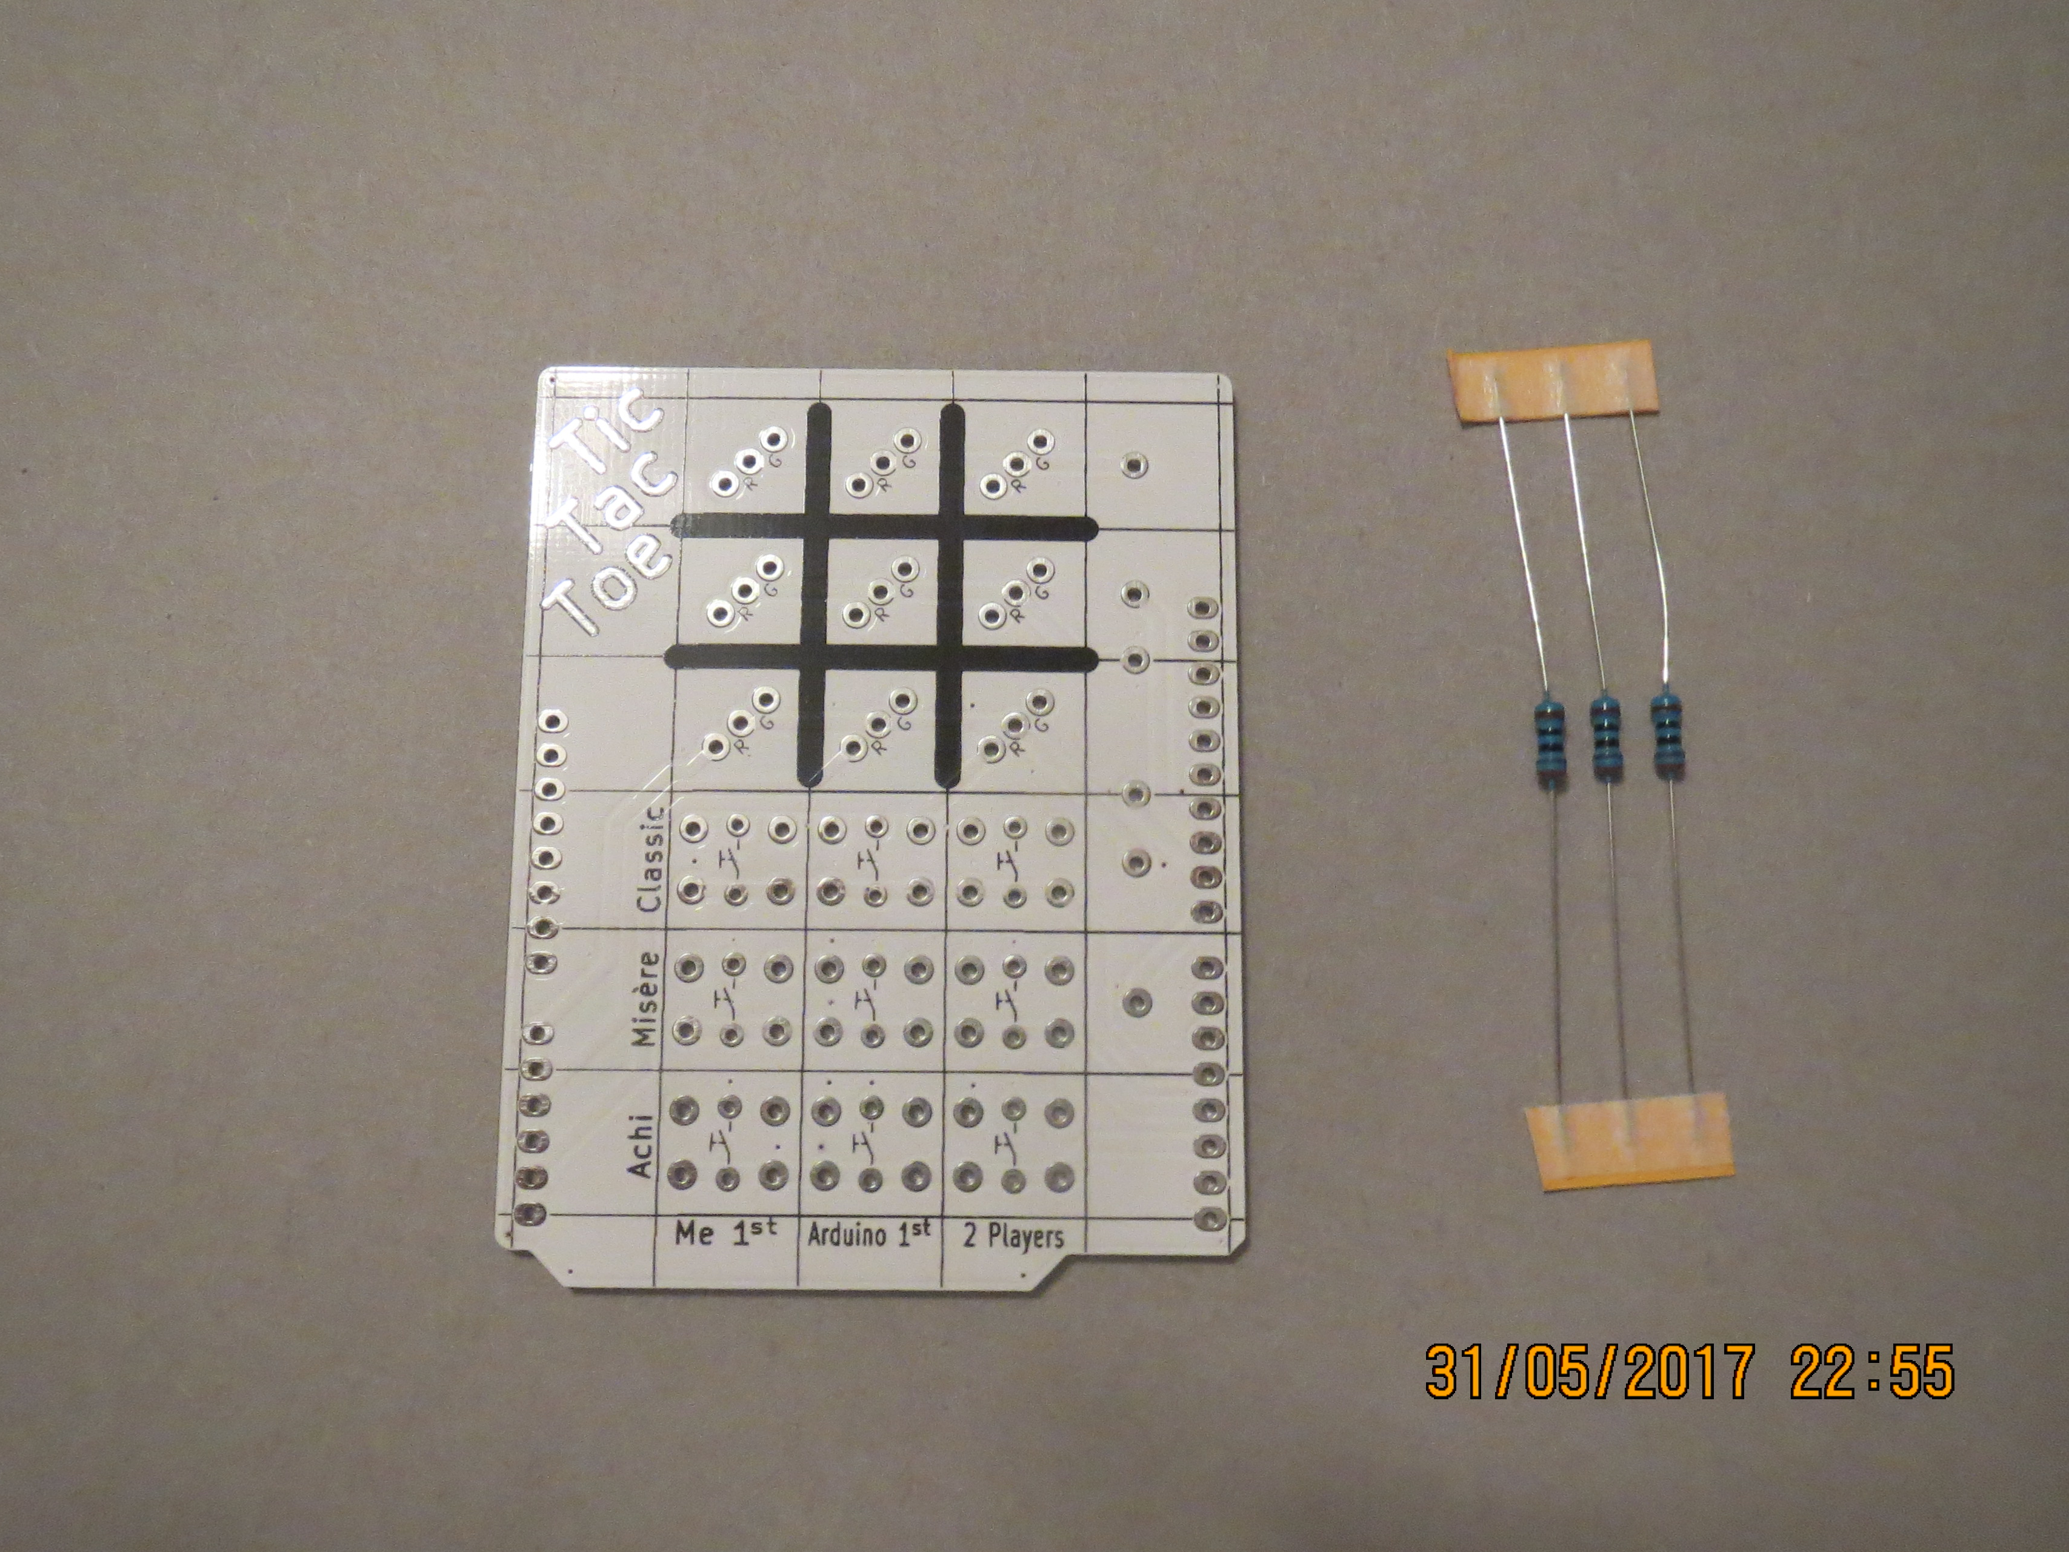
TicTacToe-Shield und Widerstände bereitlegen.

Slide 5
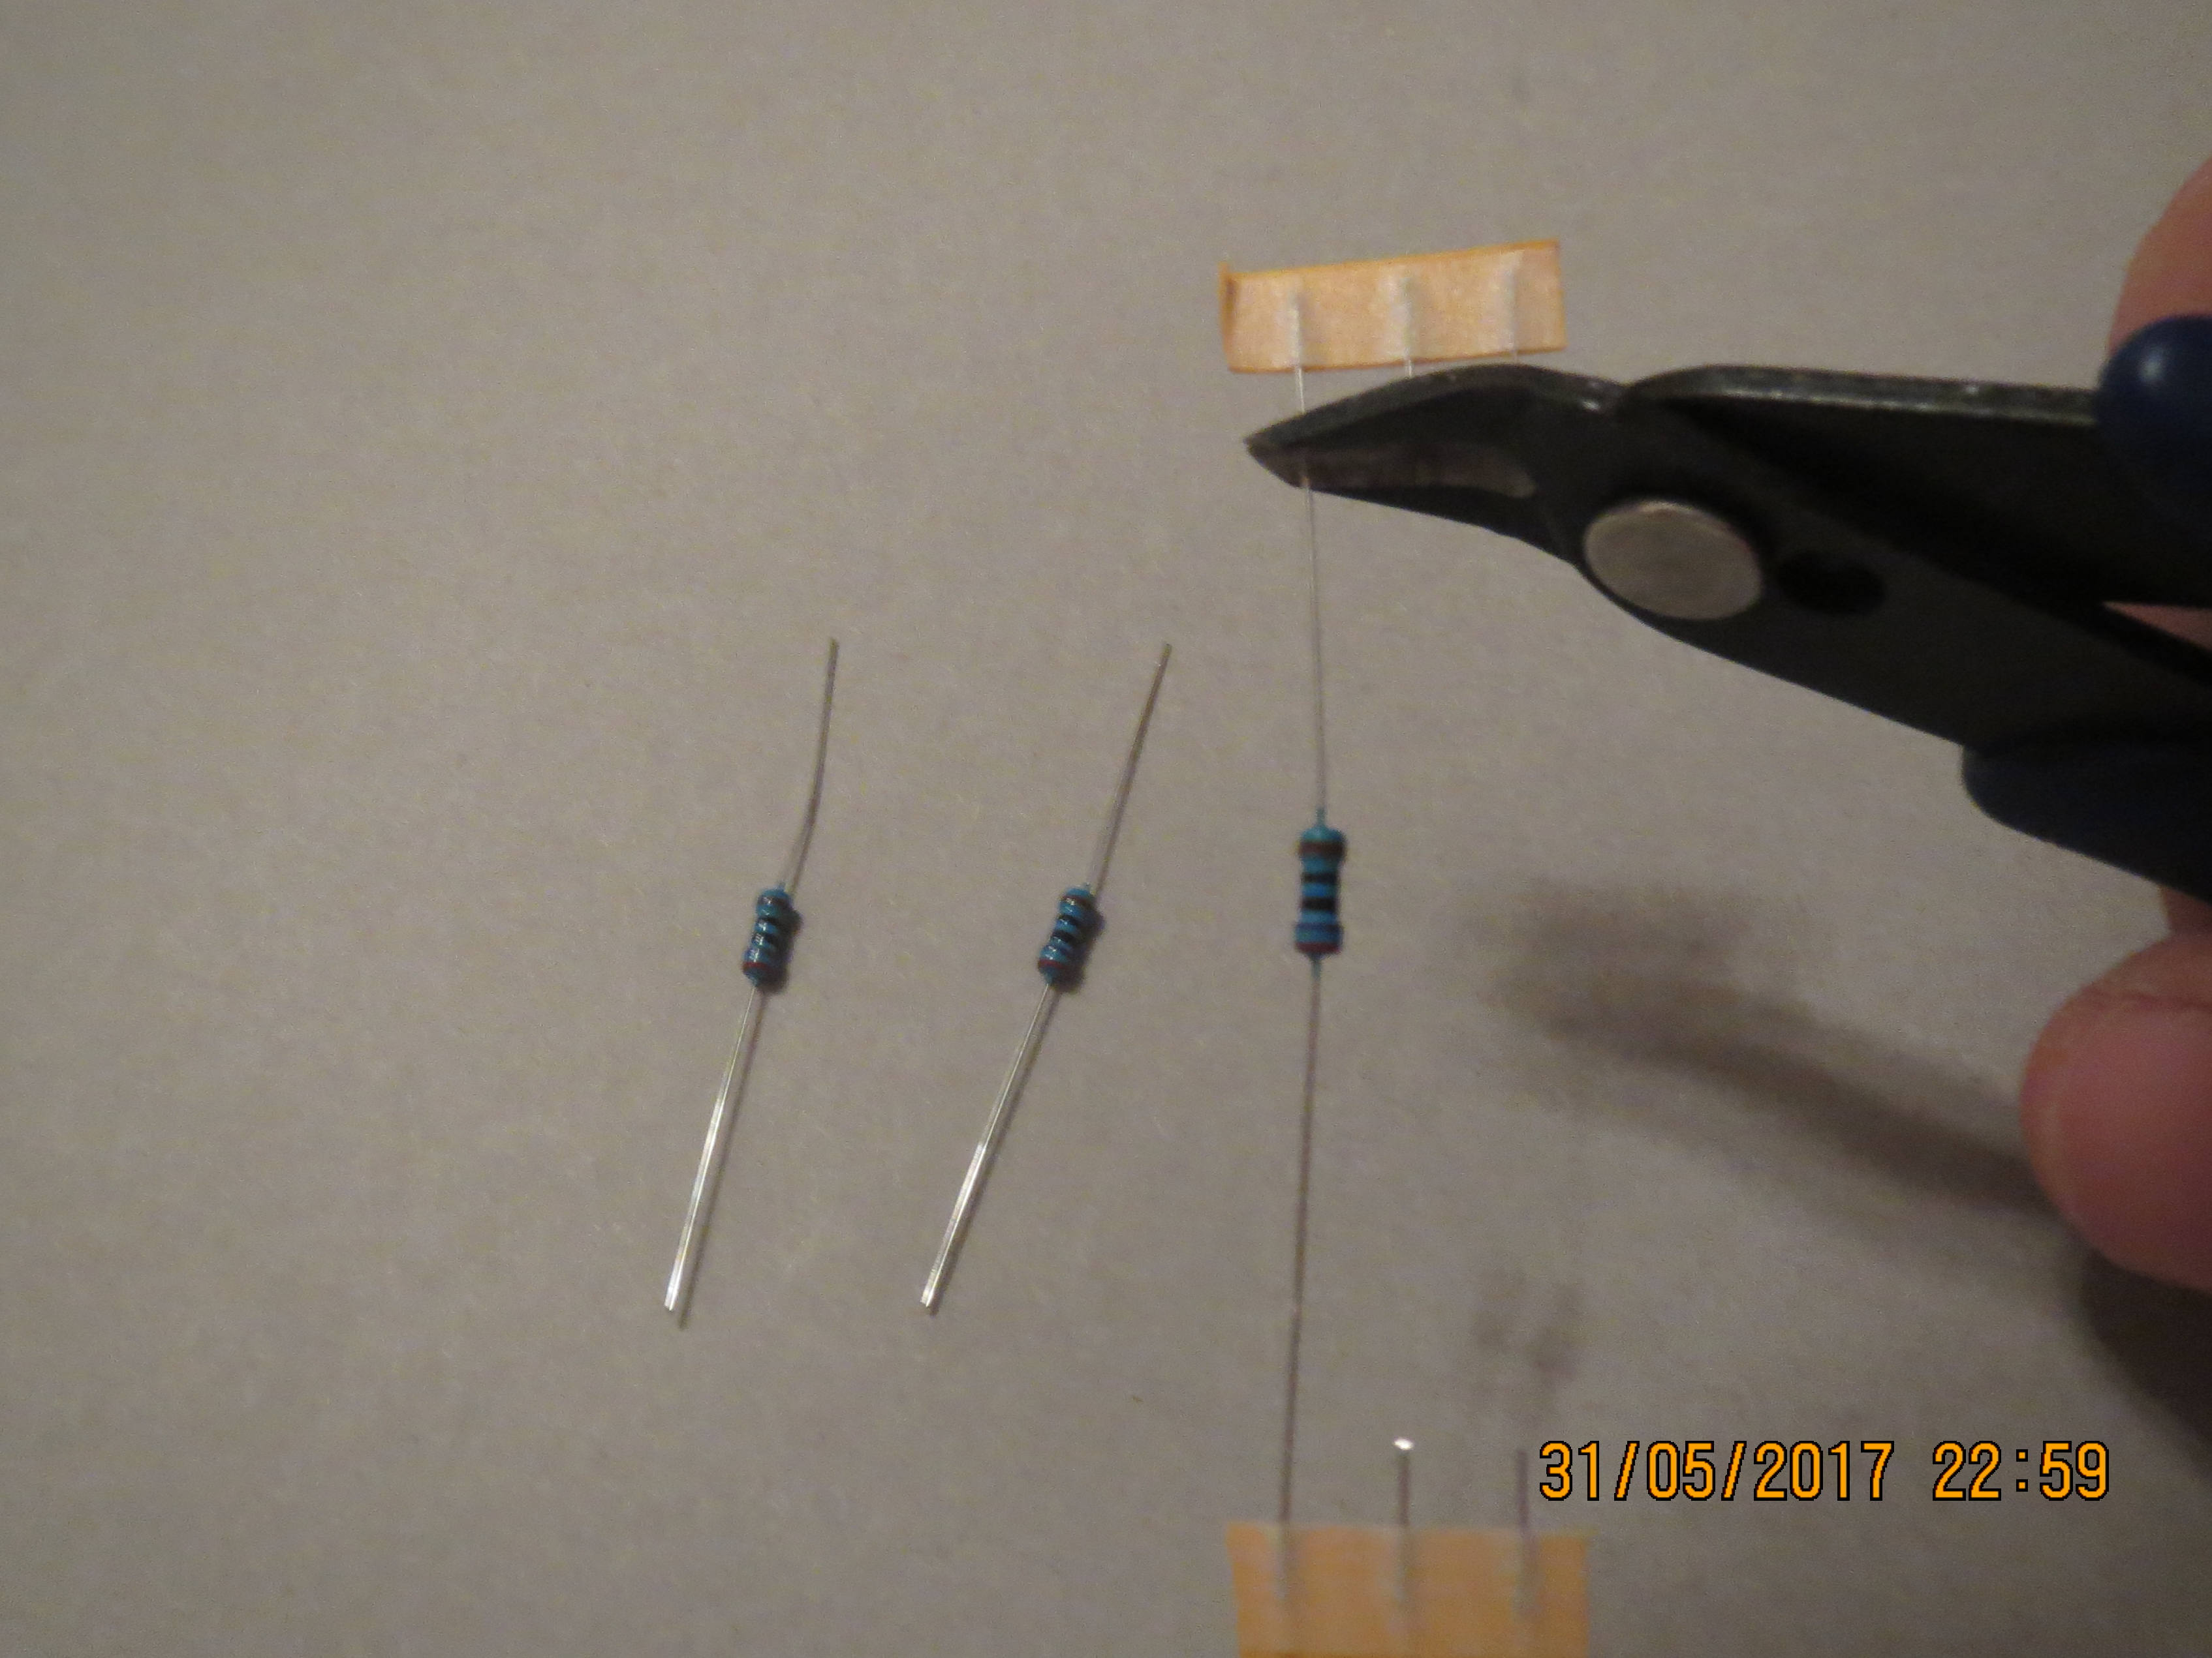
Widerstände freischneiden.

Slide 6
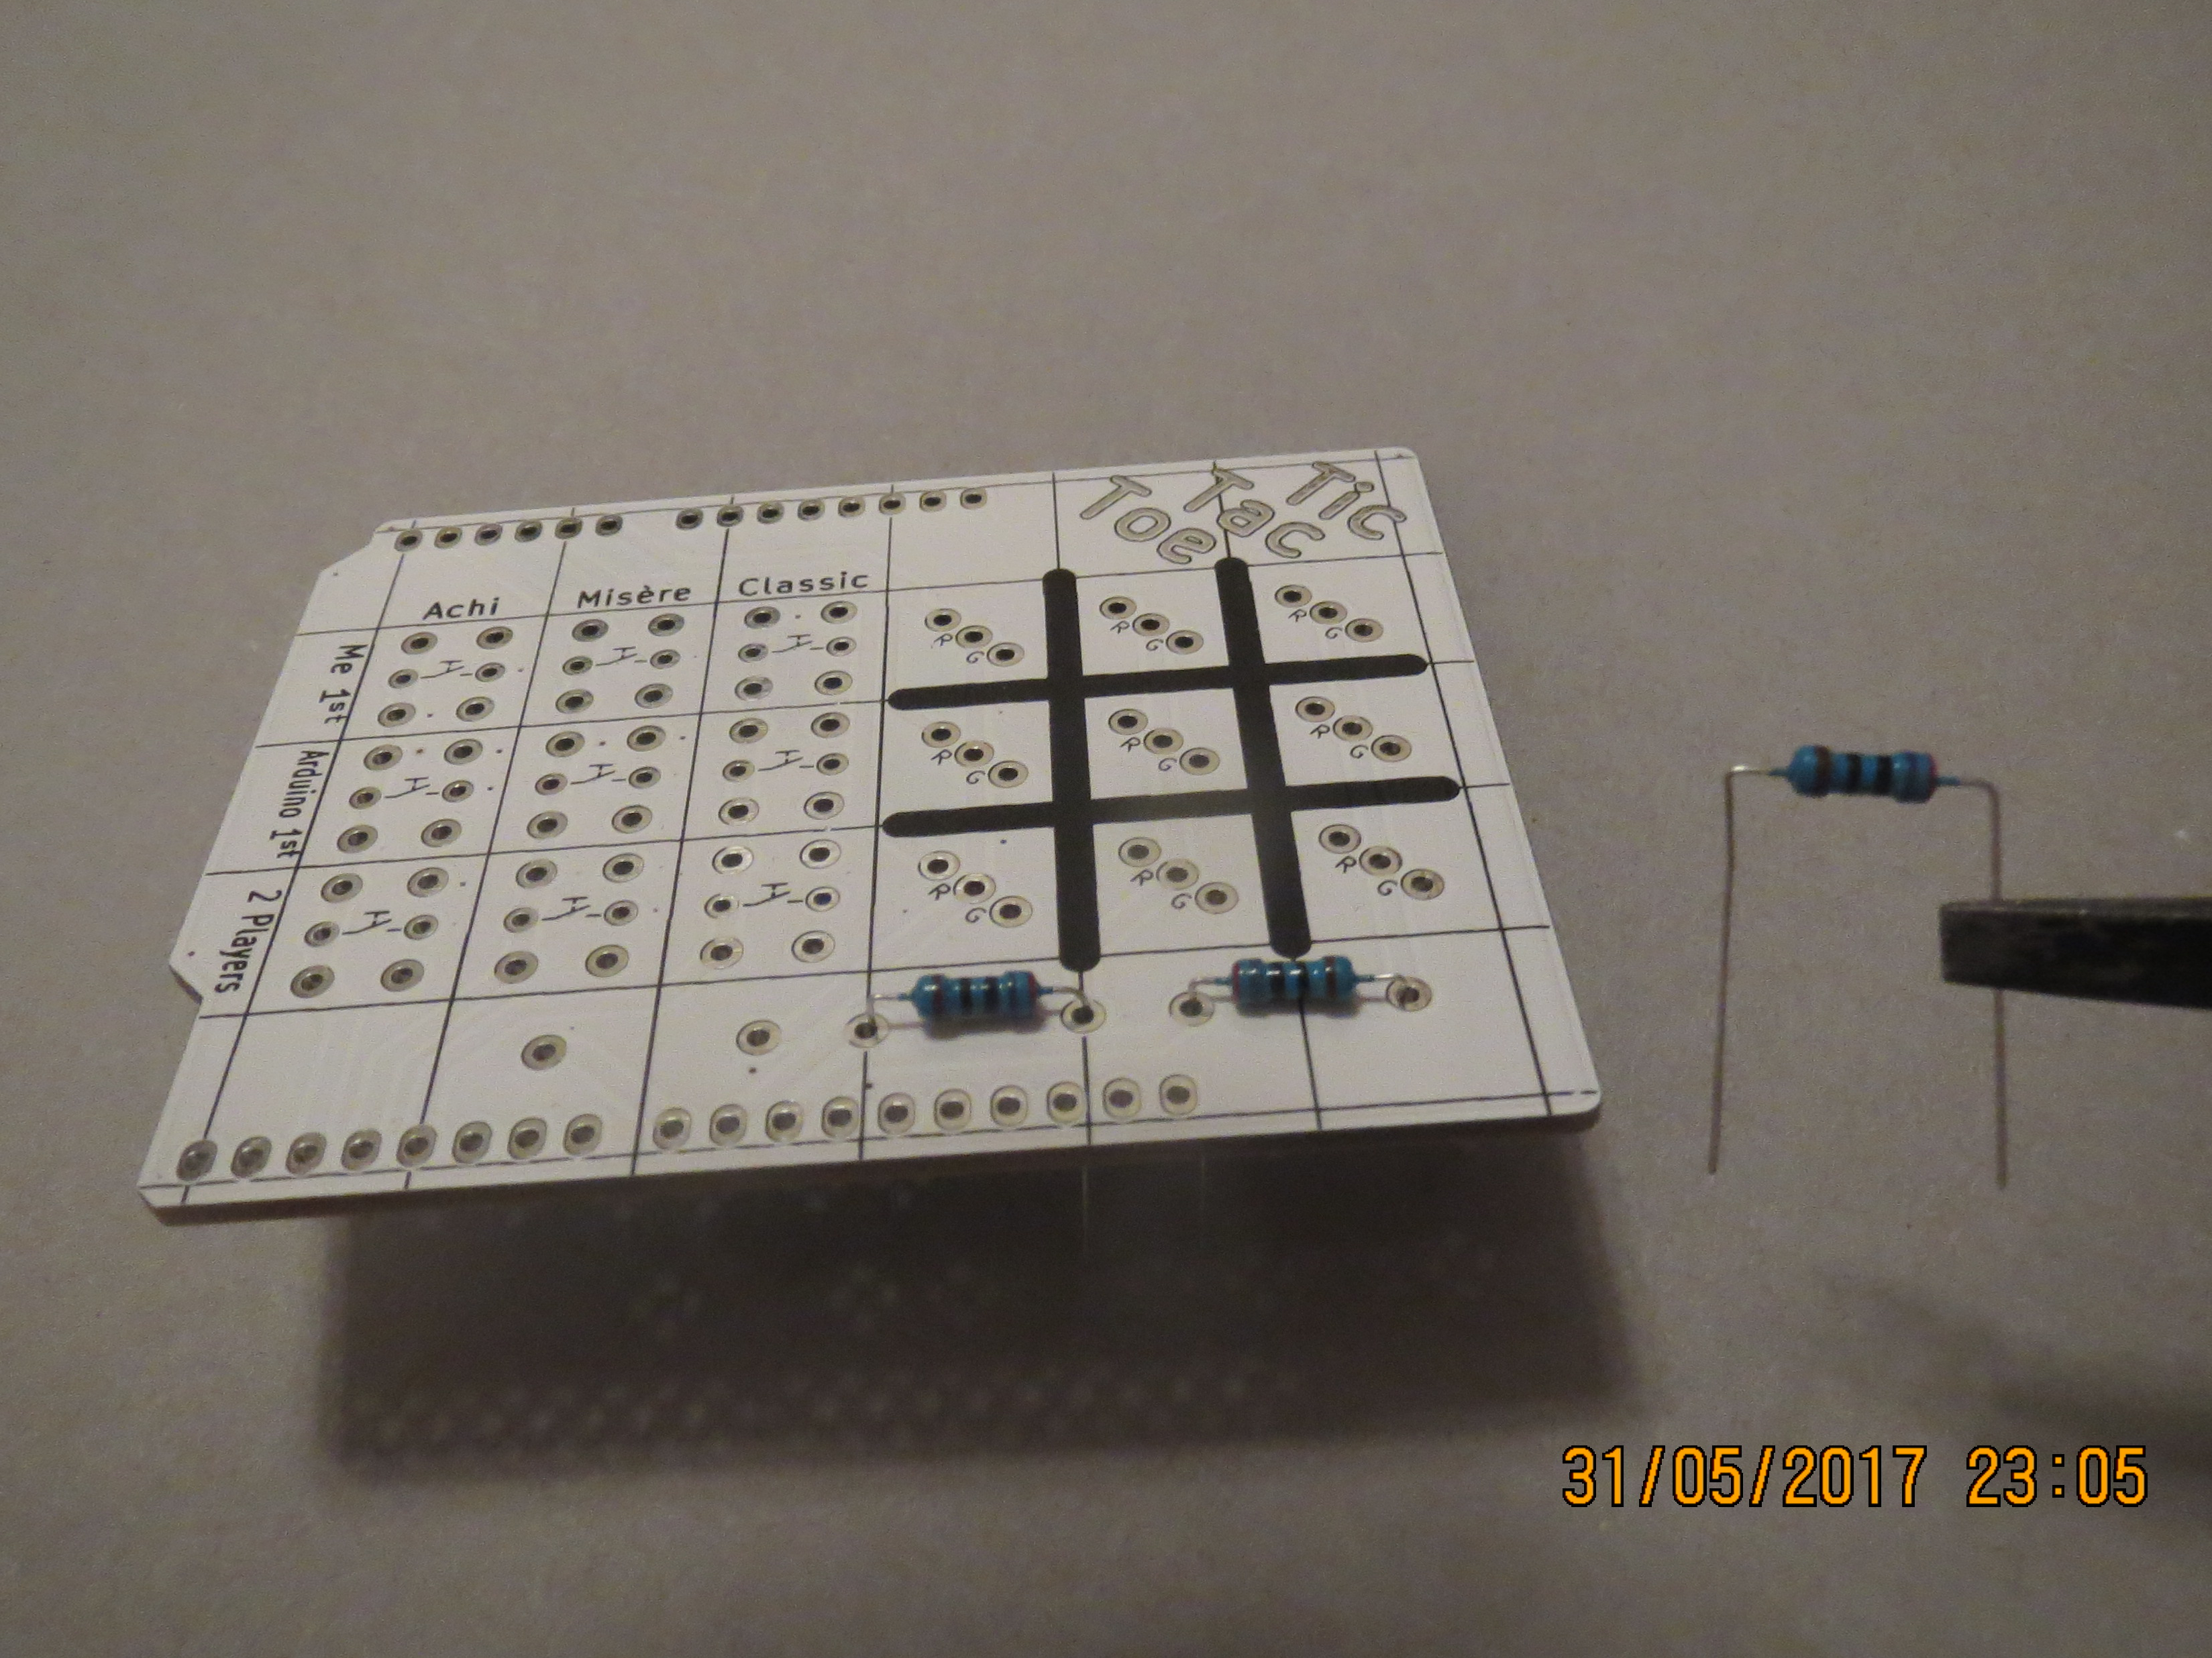
Widerstände passend biegen.

Slide 7
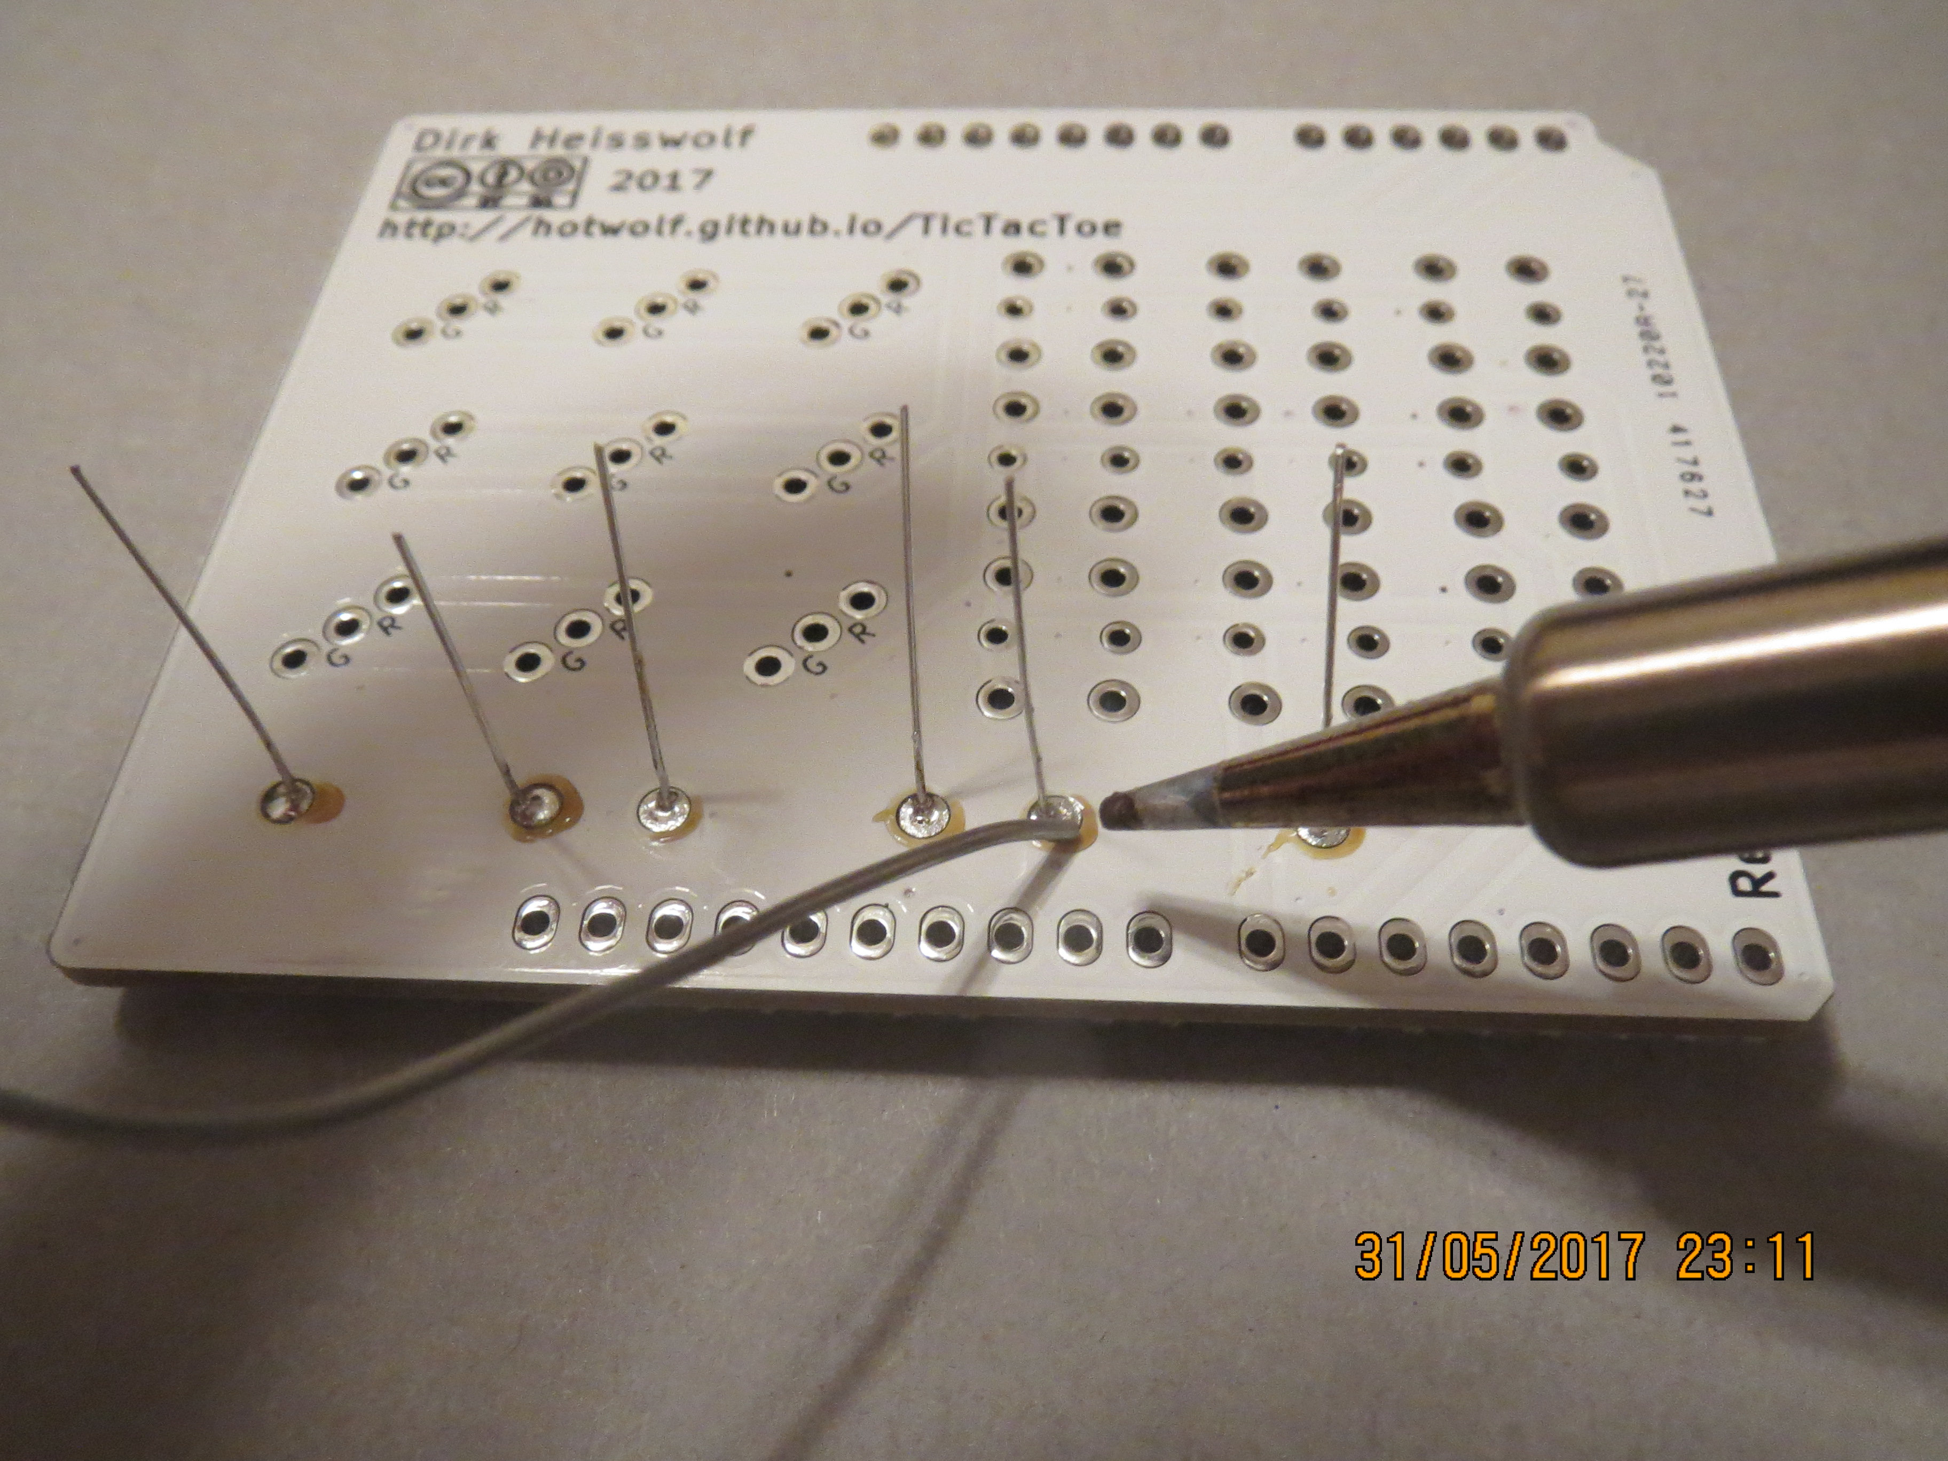
Widerstände anlöten.

Slide 8
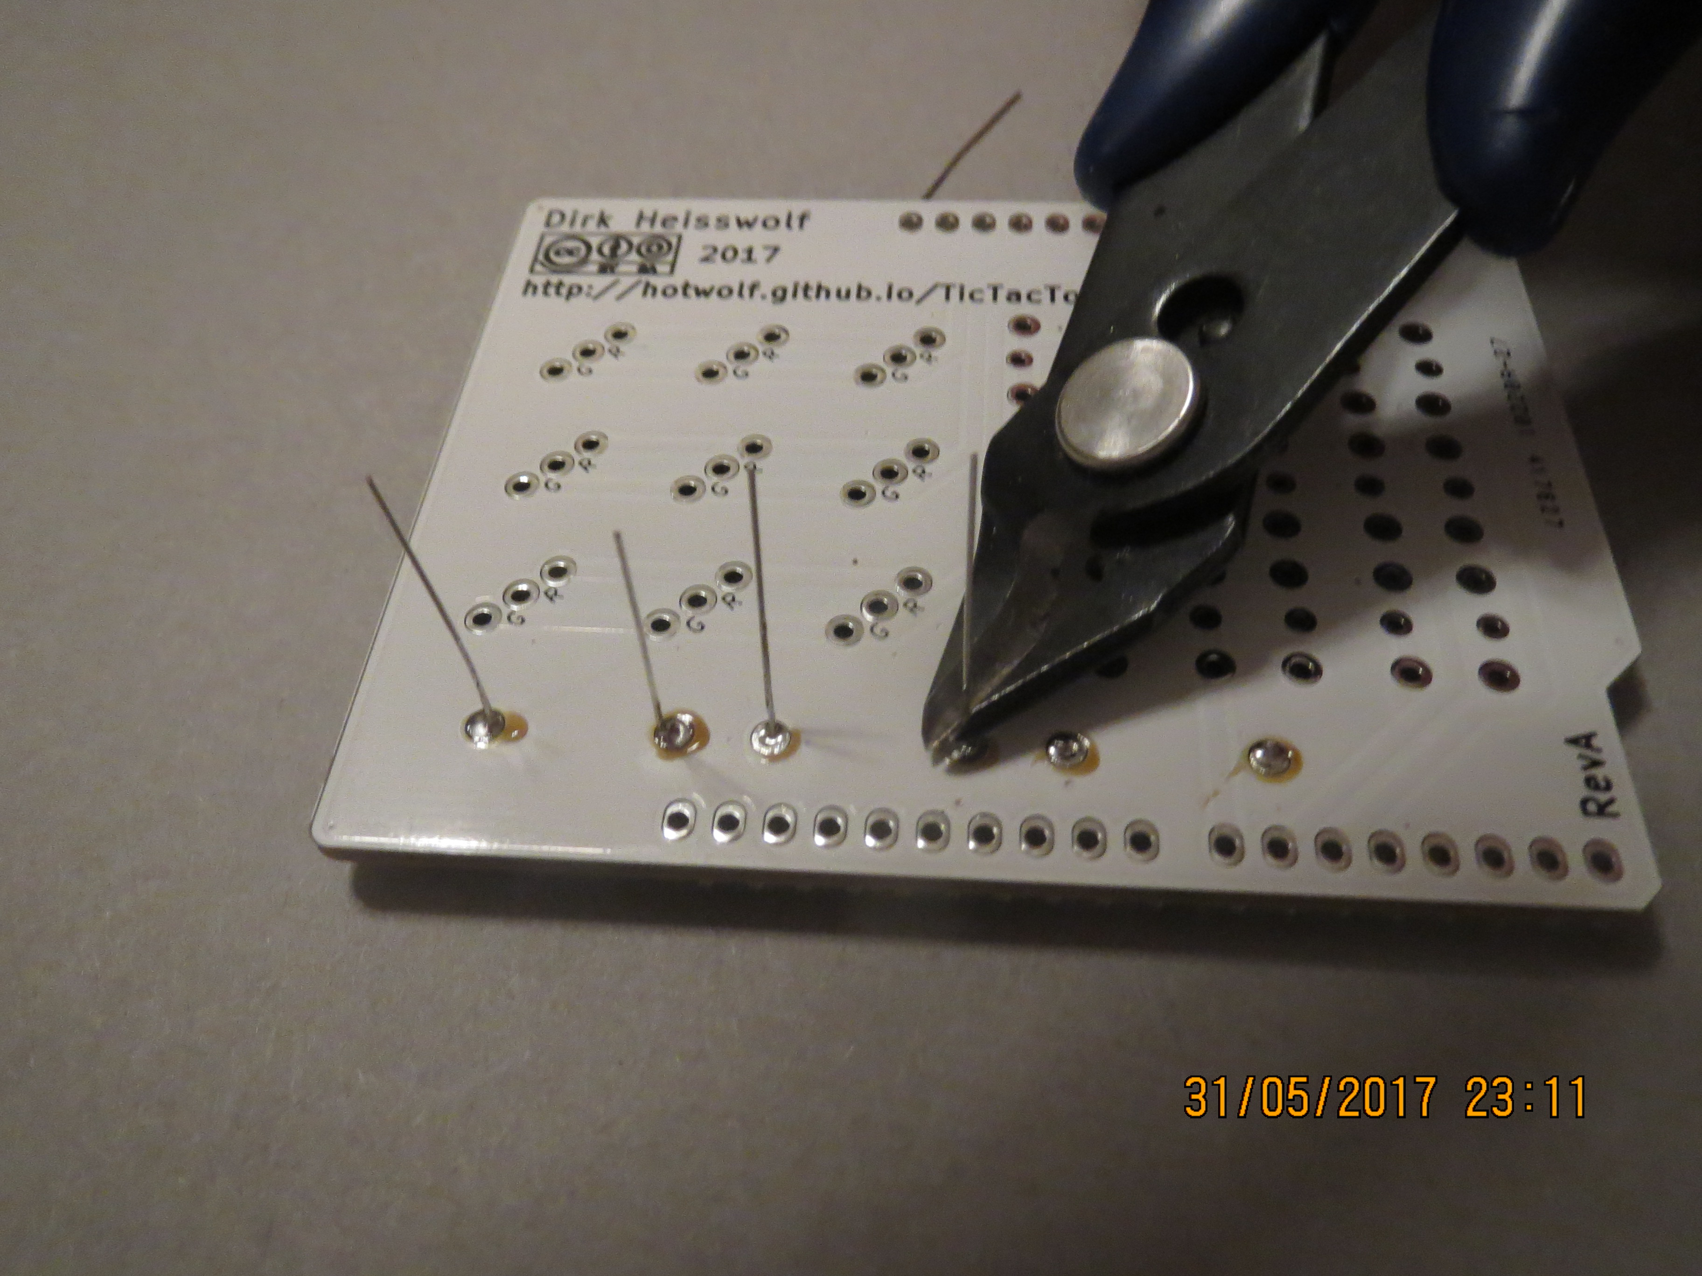
Anschlüsse kürzen.

Slide 9
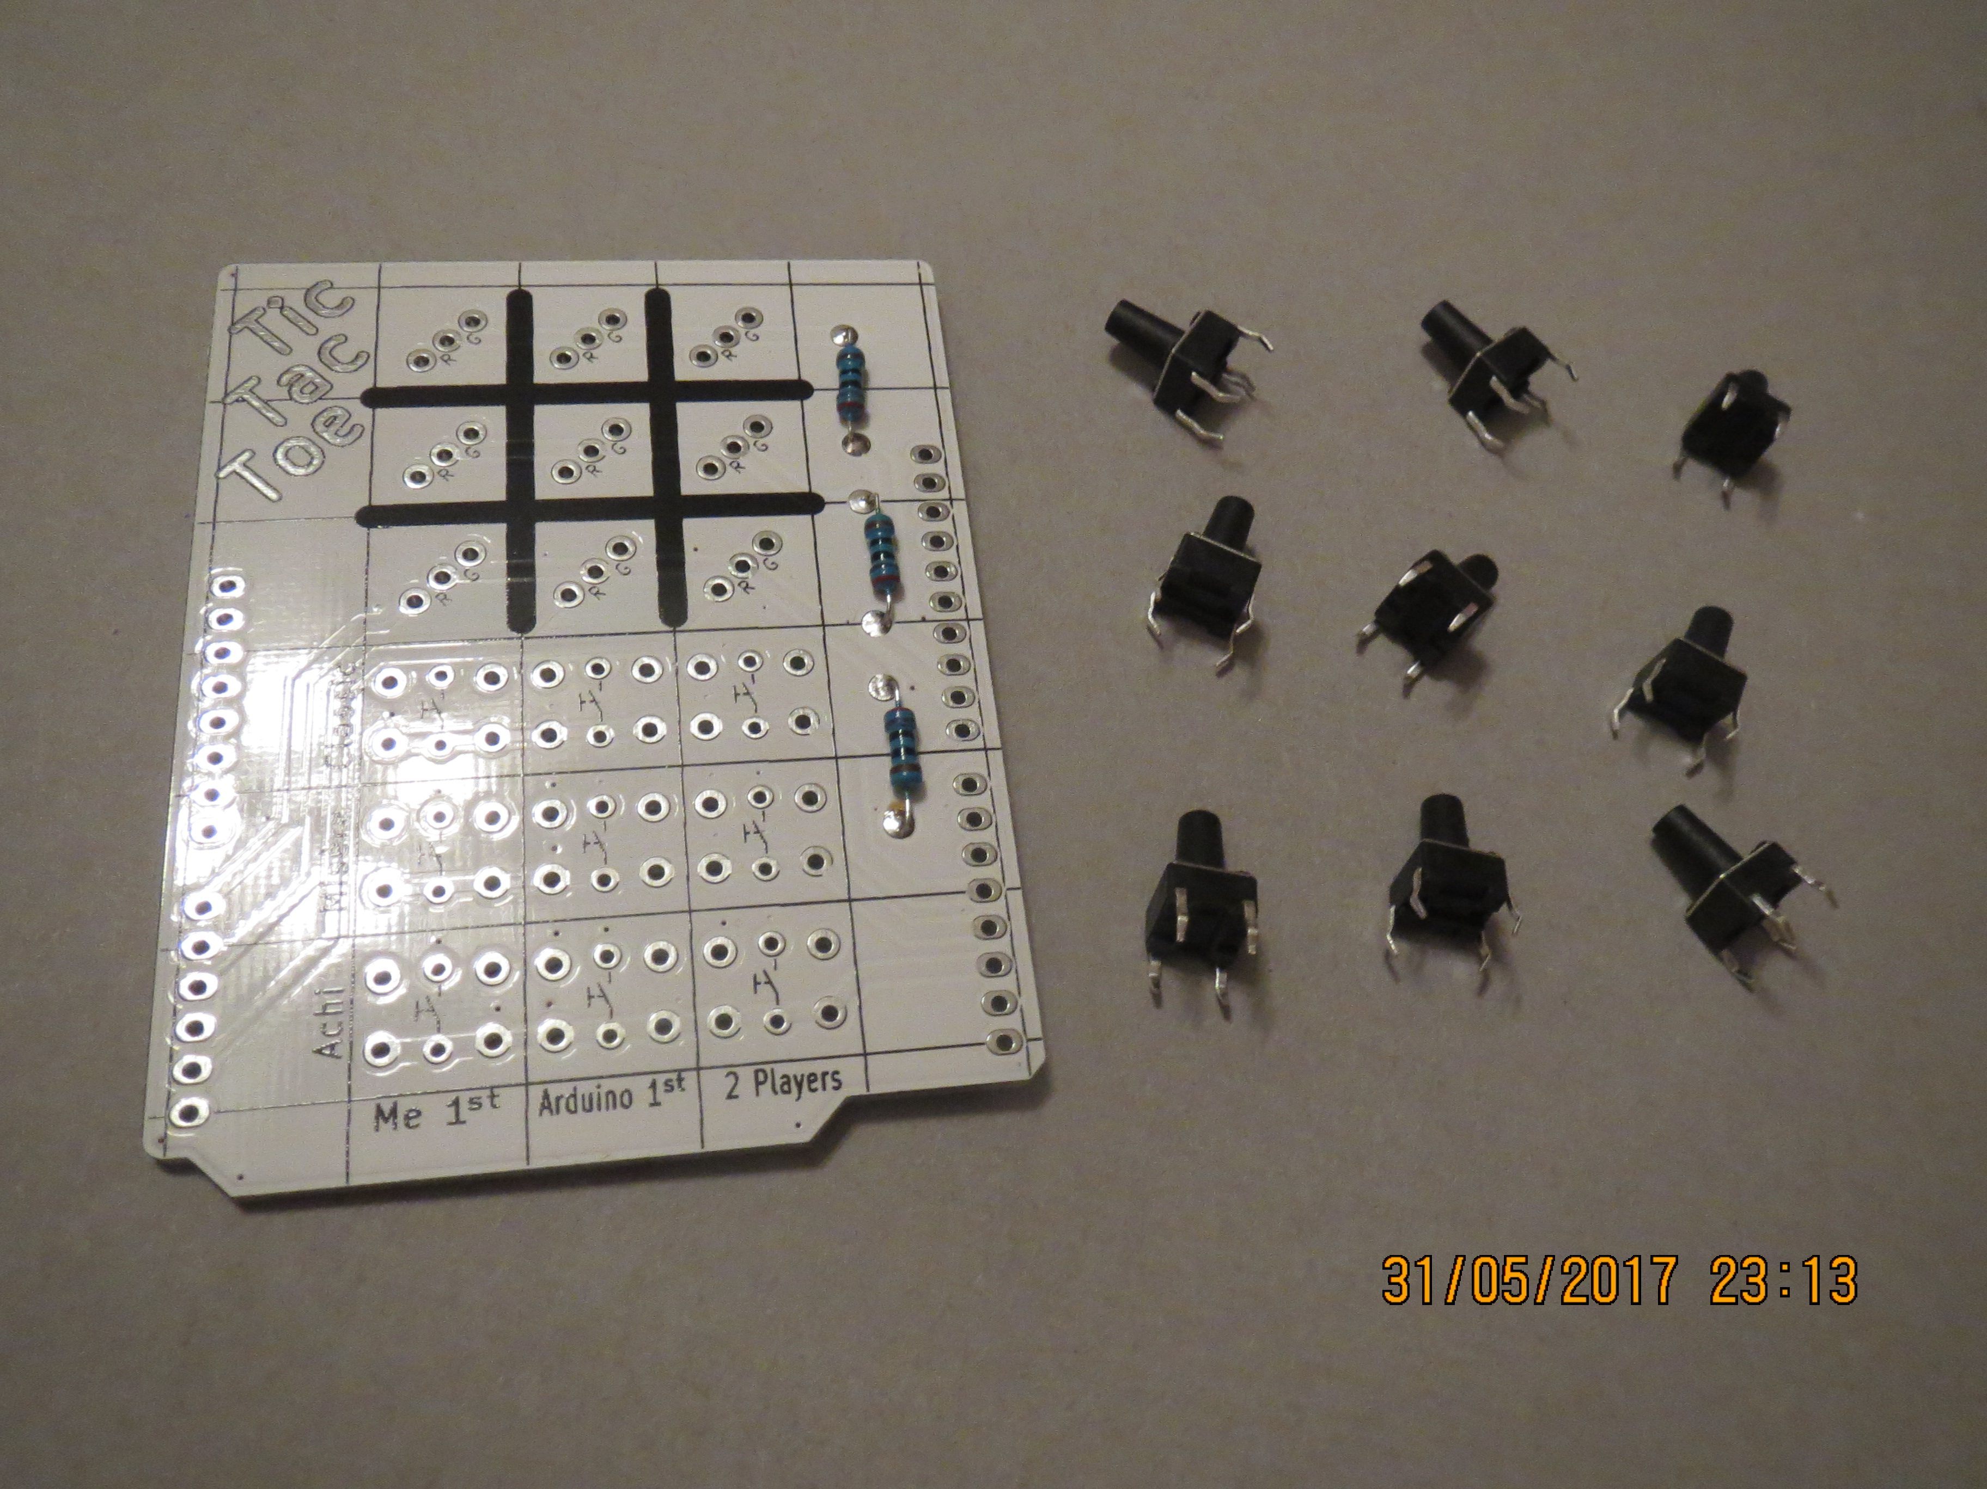
Taster bereitlegen.

Slide 10
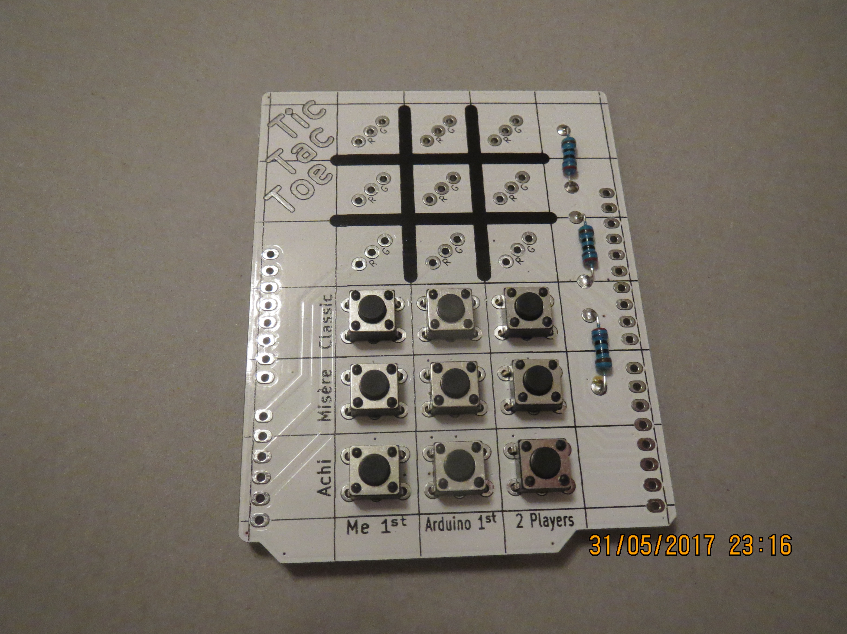
Taster aufstecken und einlöten.

Slide 11
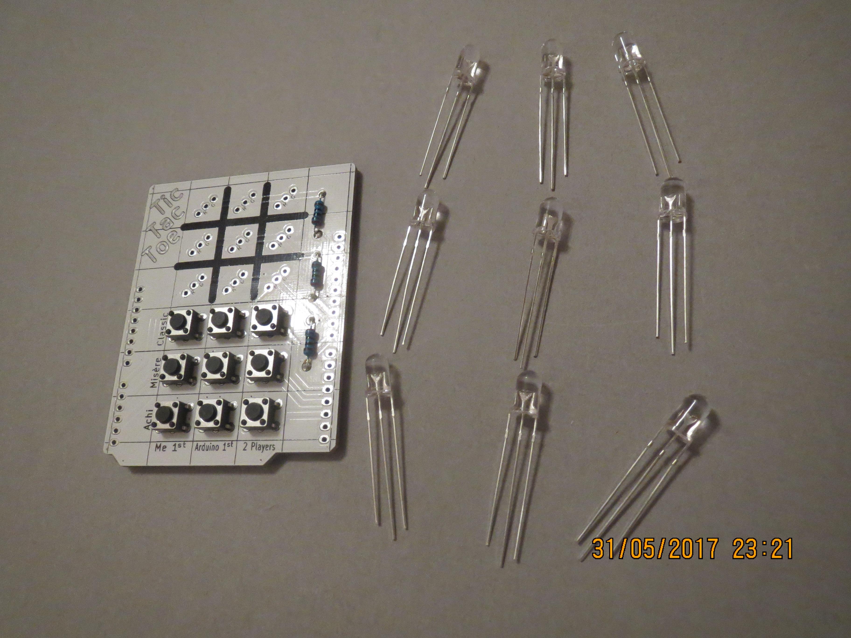
LEDs bereitlegen.

Slide 12
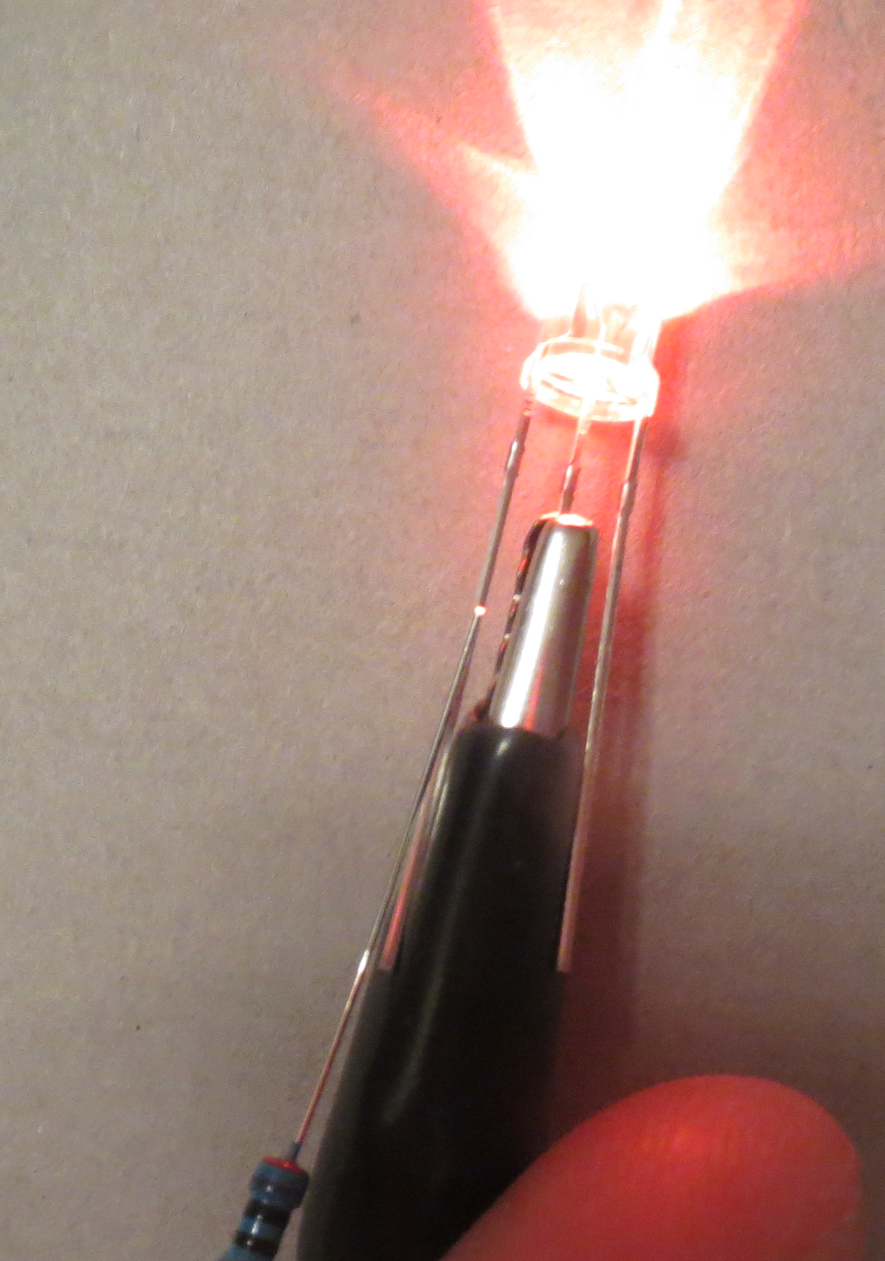
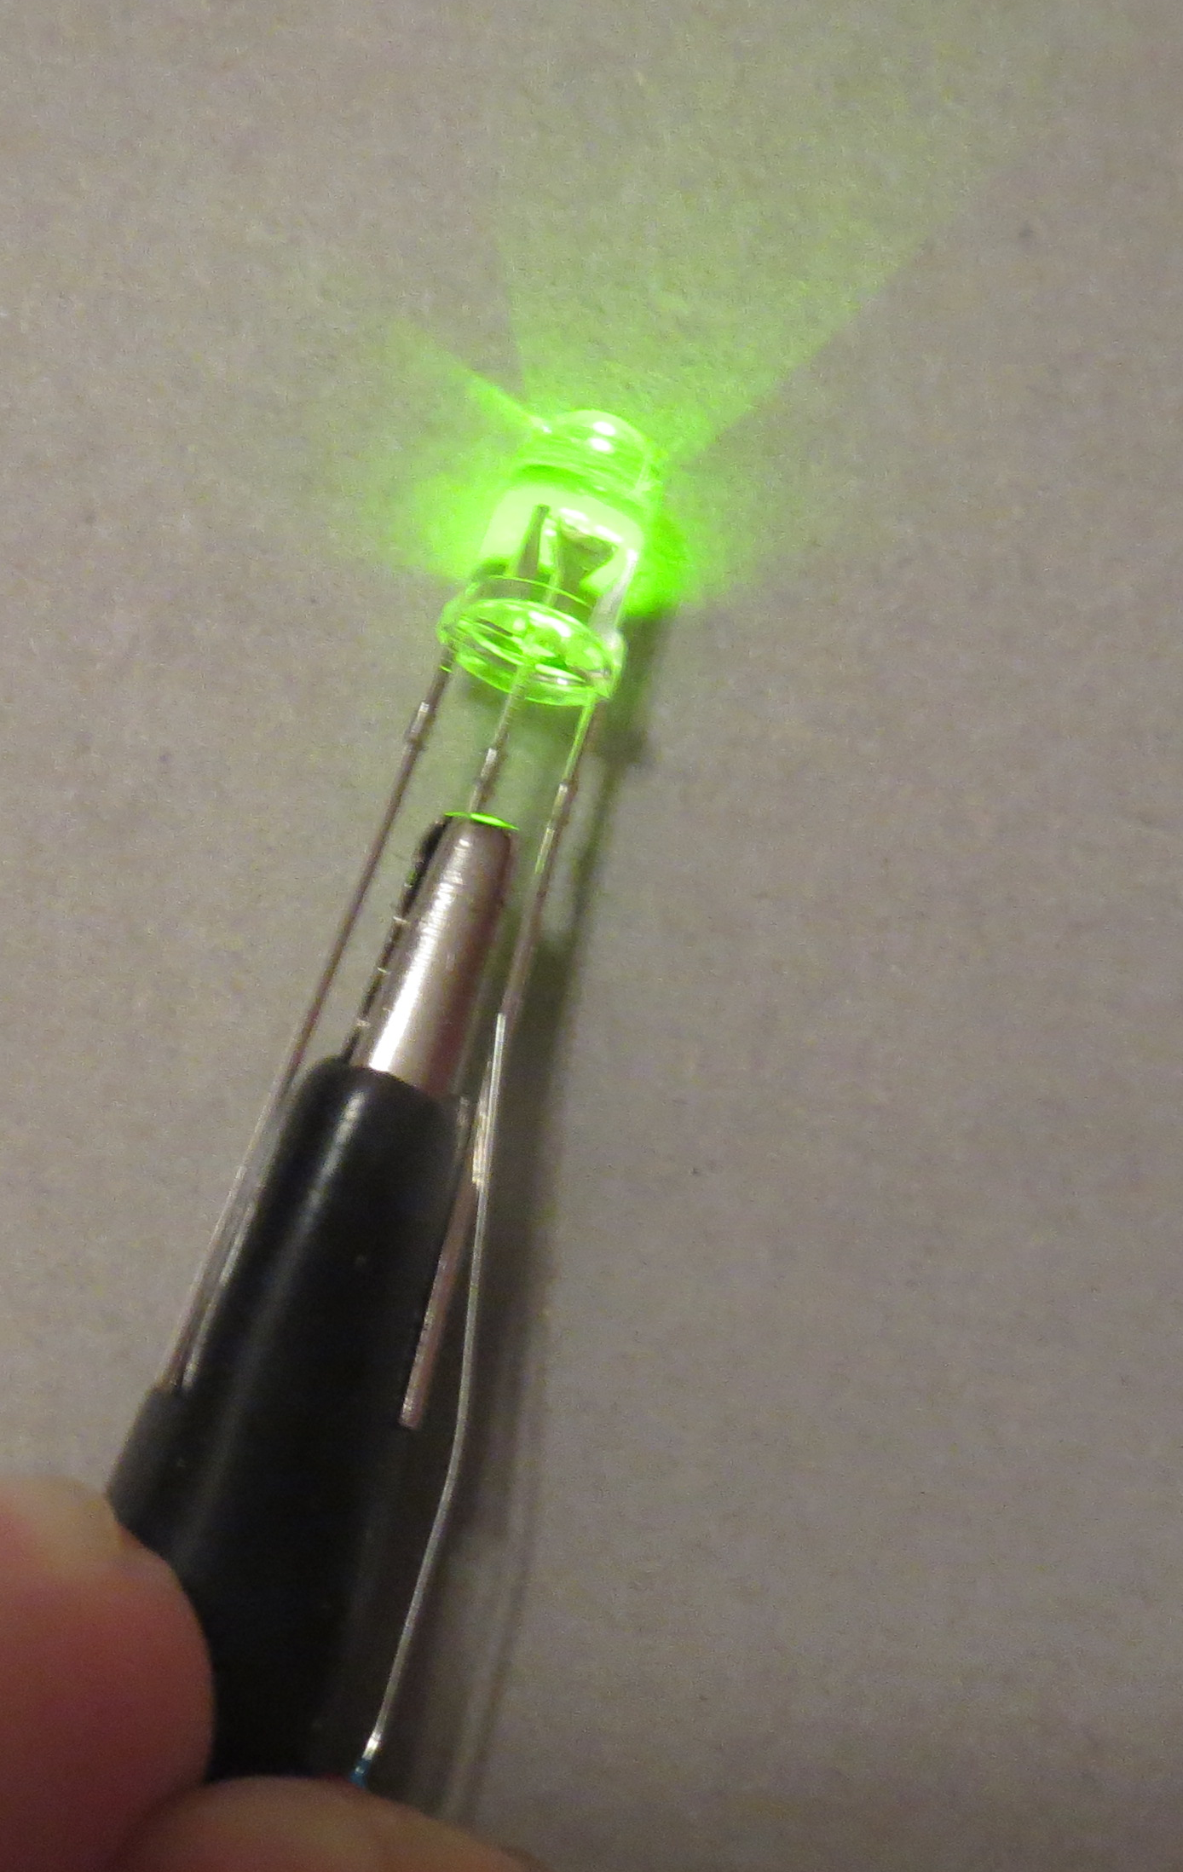
Langes
Bein
Kurzes
Bein
Polung der LEDs beachten!
Langes Bein → „rote Anode“
Kurzes Bein → „grüne Anode“

Slide 13
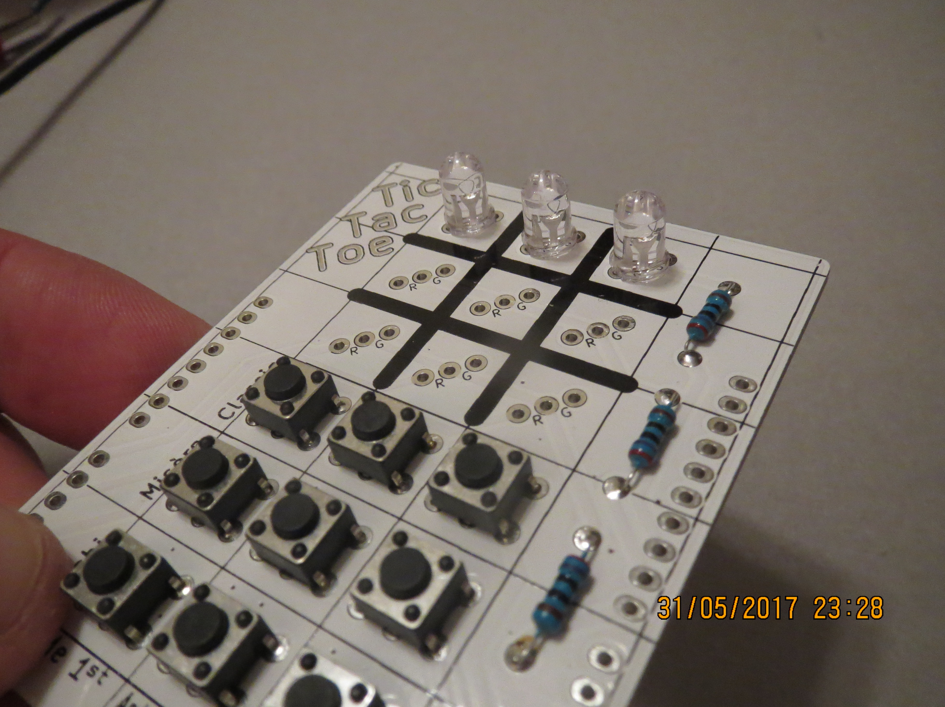
LEDs reihenweise einsetzen...

Slide 14
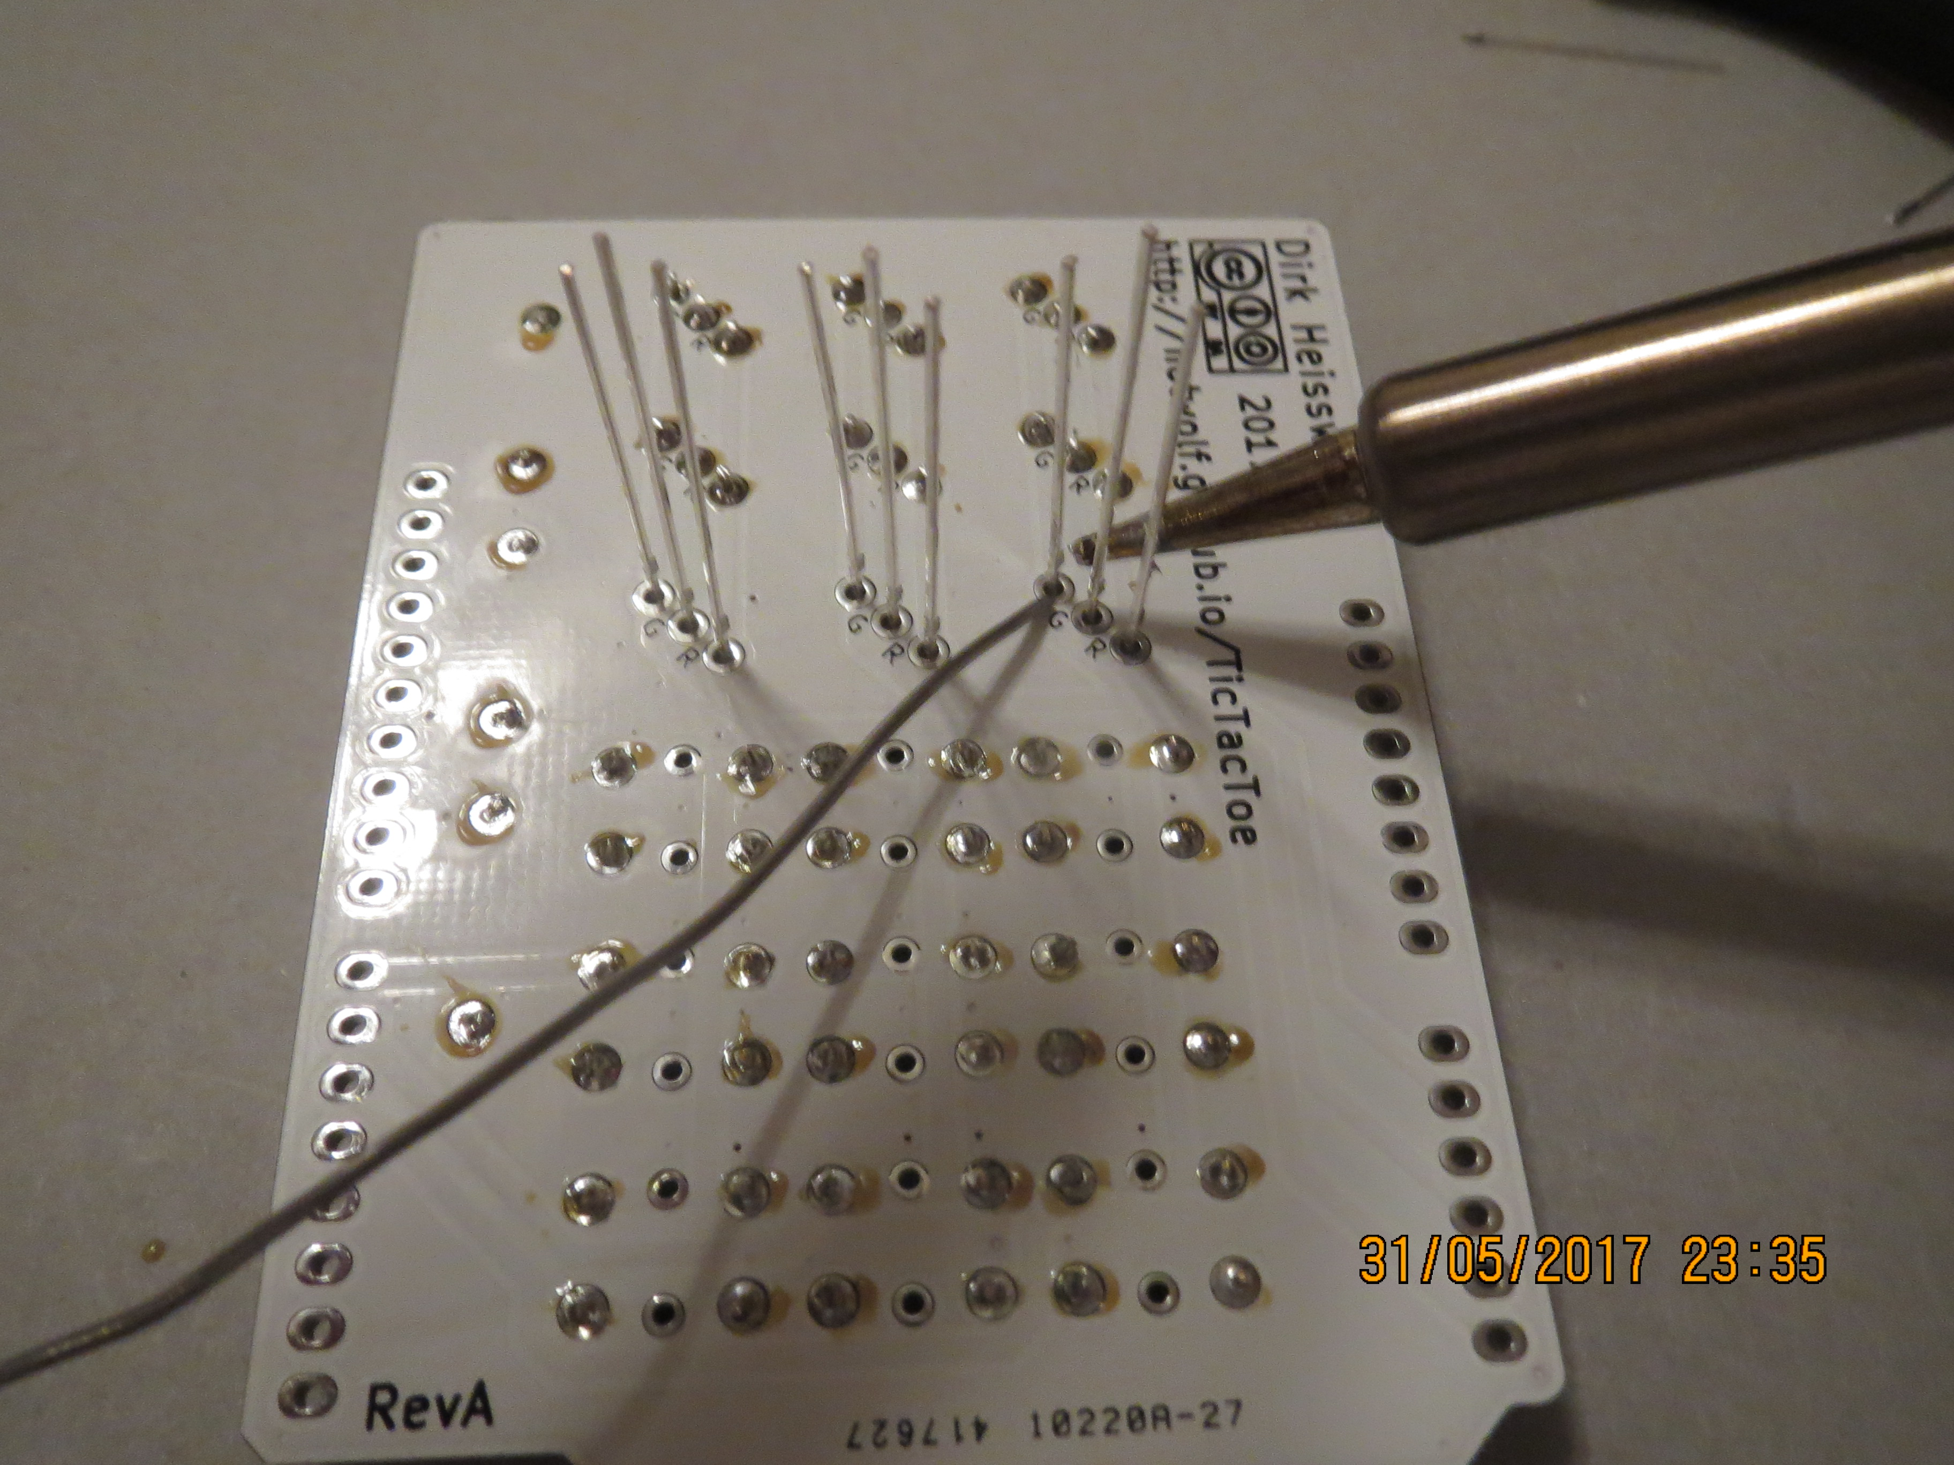
Kurzes
Bein
Langes
Bein
...verlöten und Anschlüsse kürzen.

Slide 15
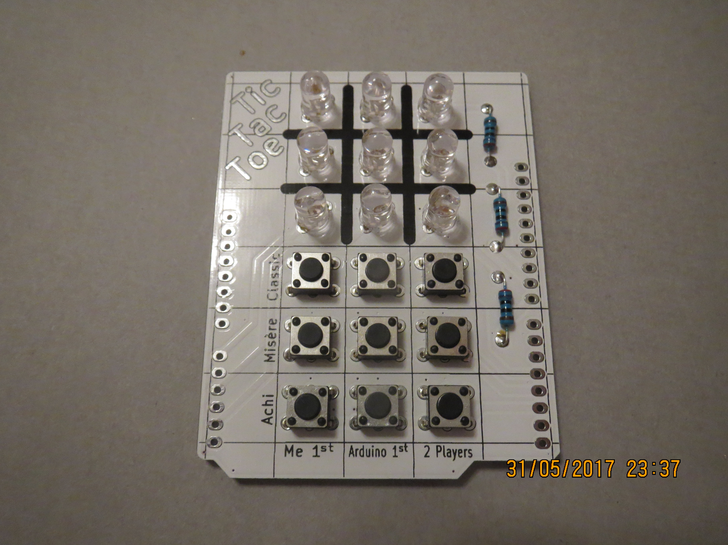
Fast fertig!

Slide 16
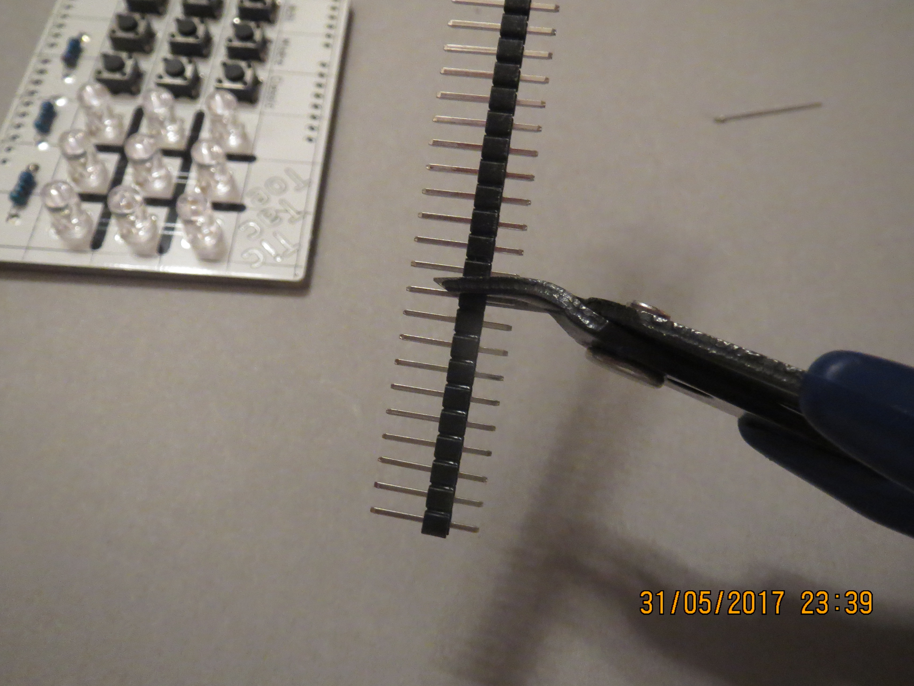
Stiftleisten zurechtschneiden.
Bitte Genau zählen!

Slide 17
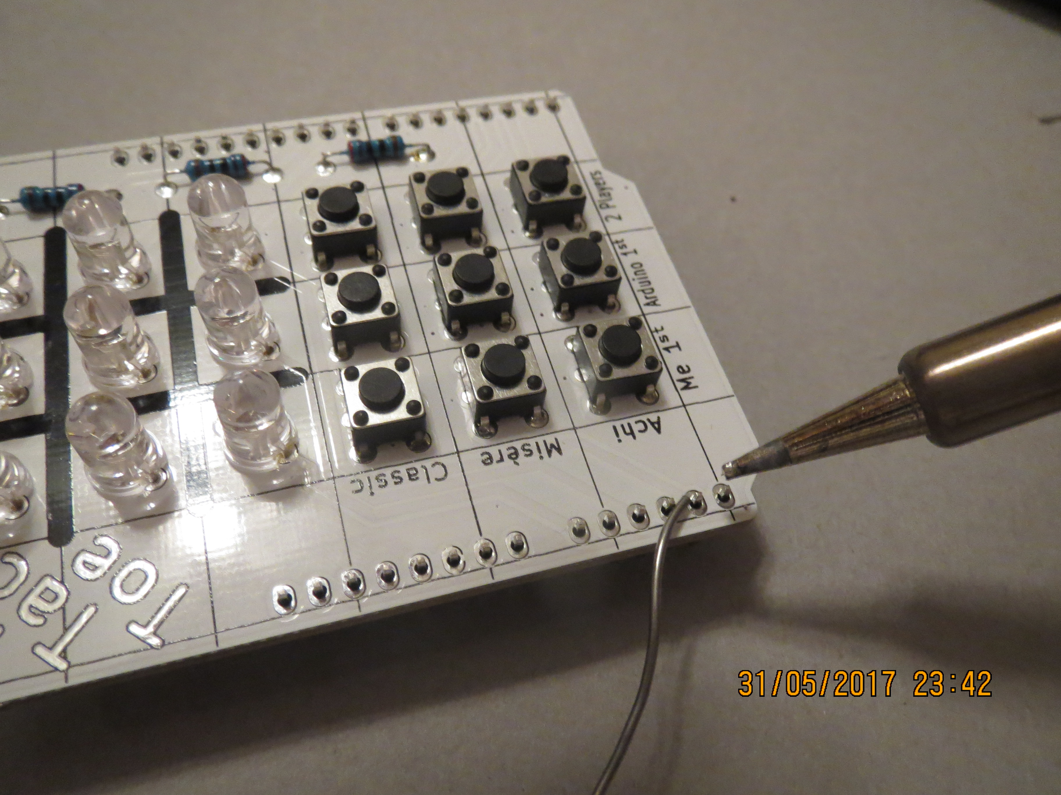
Stiftleisten anlöten.

Slide 18
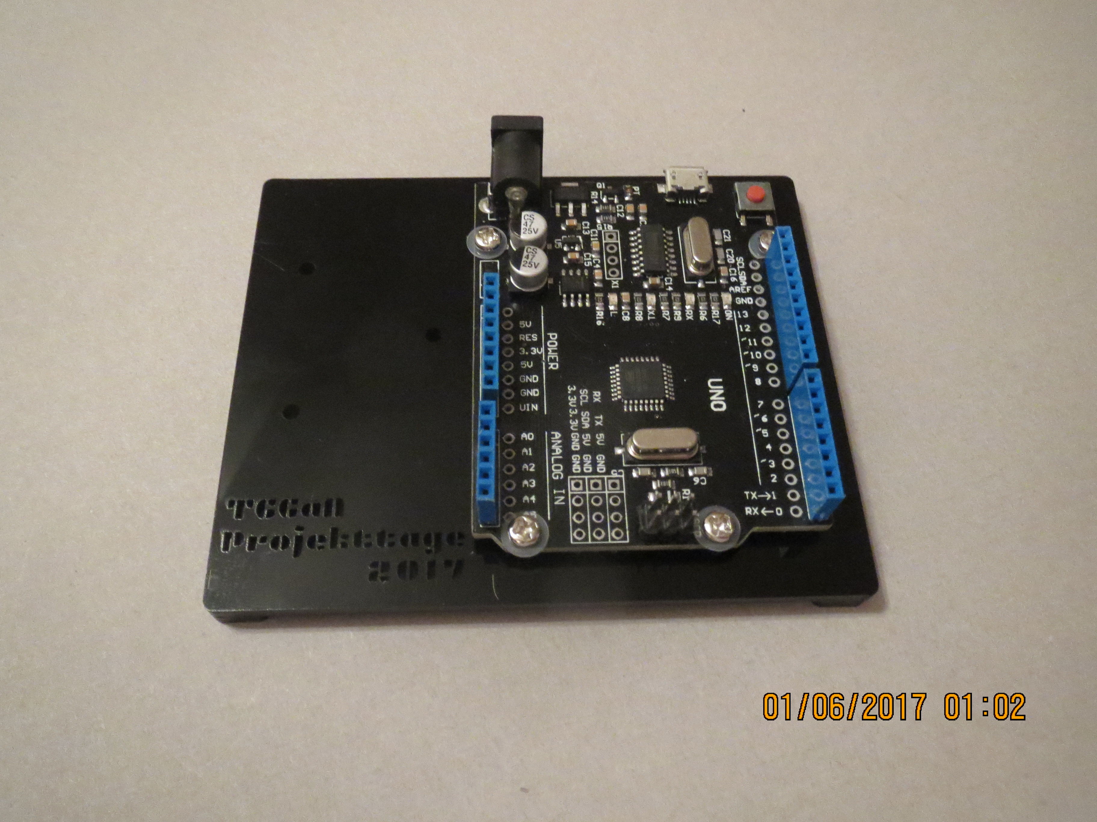
Uno-Board mit Acrylringen und Unterlegscheiben auf die Grundplatte schrauben.

Slide 19
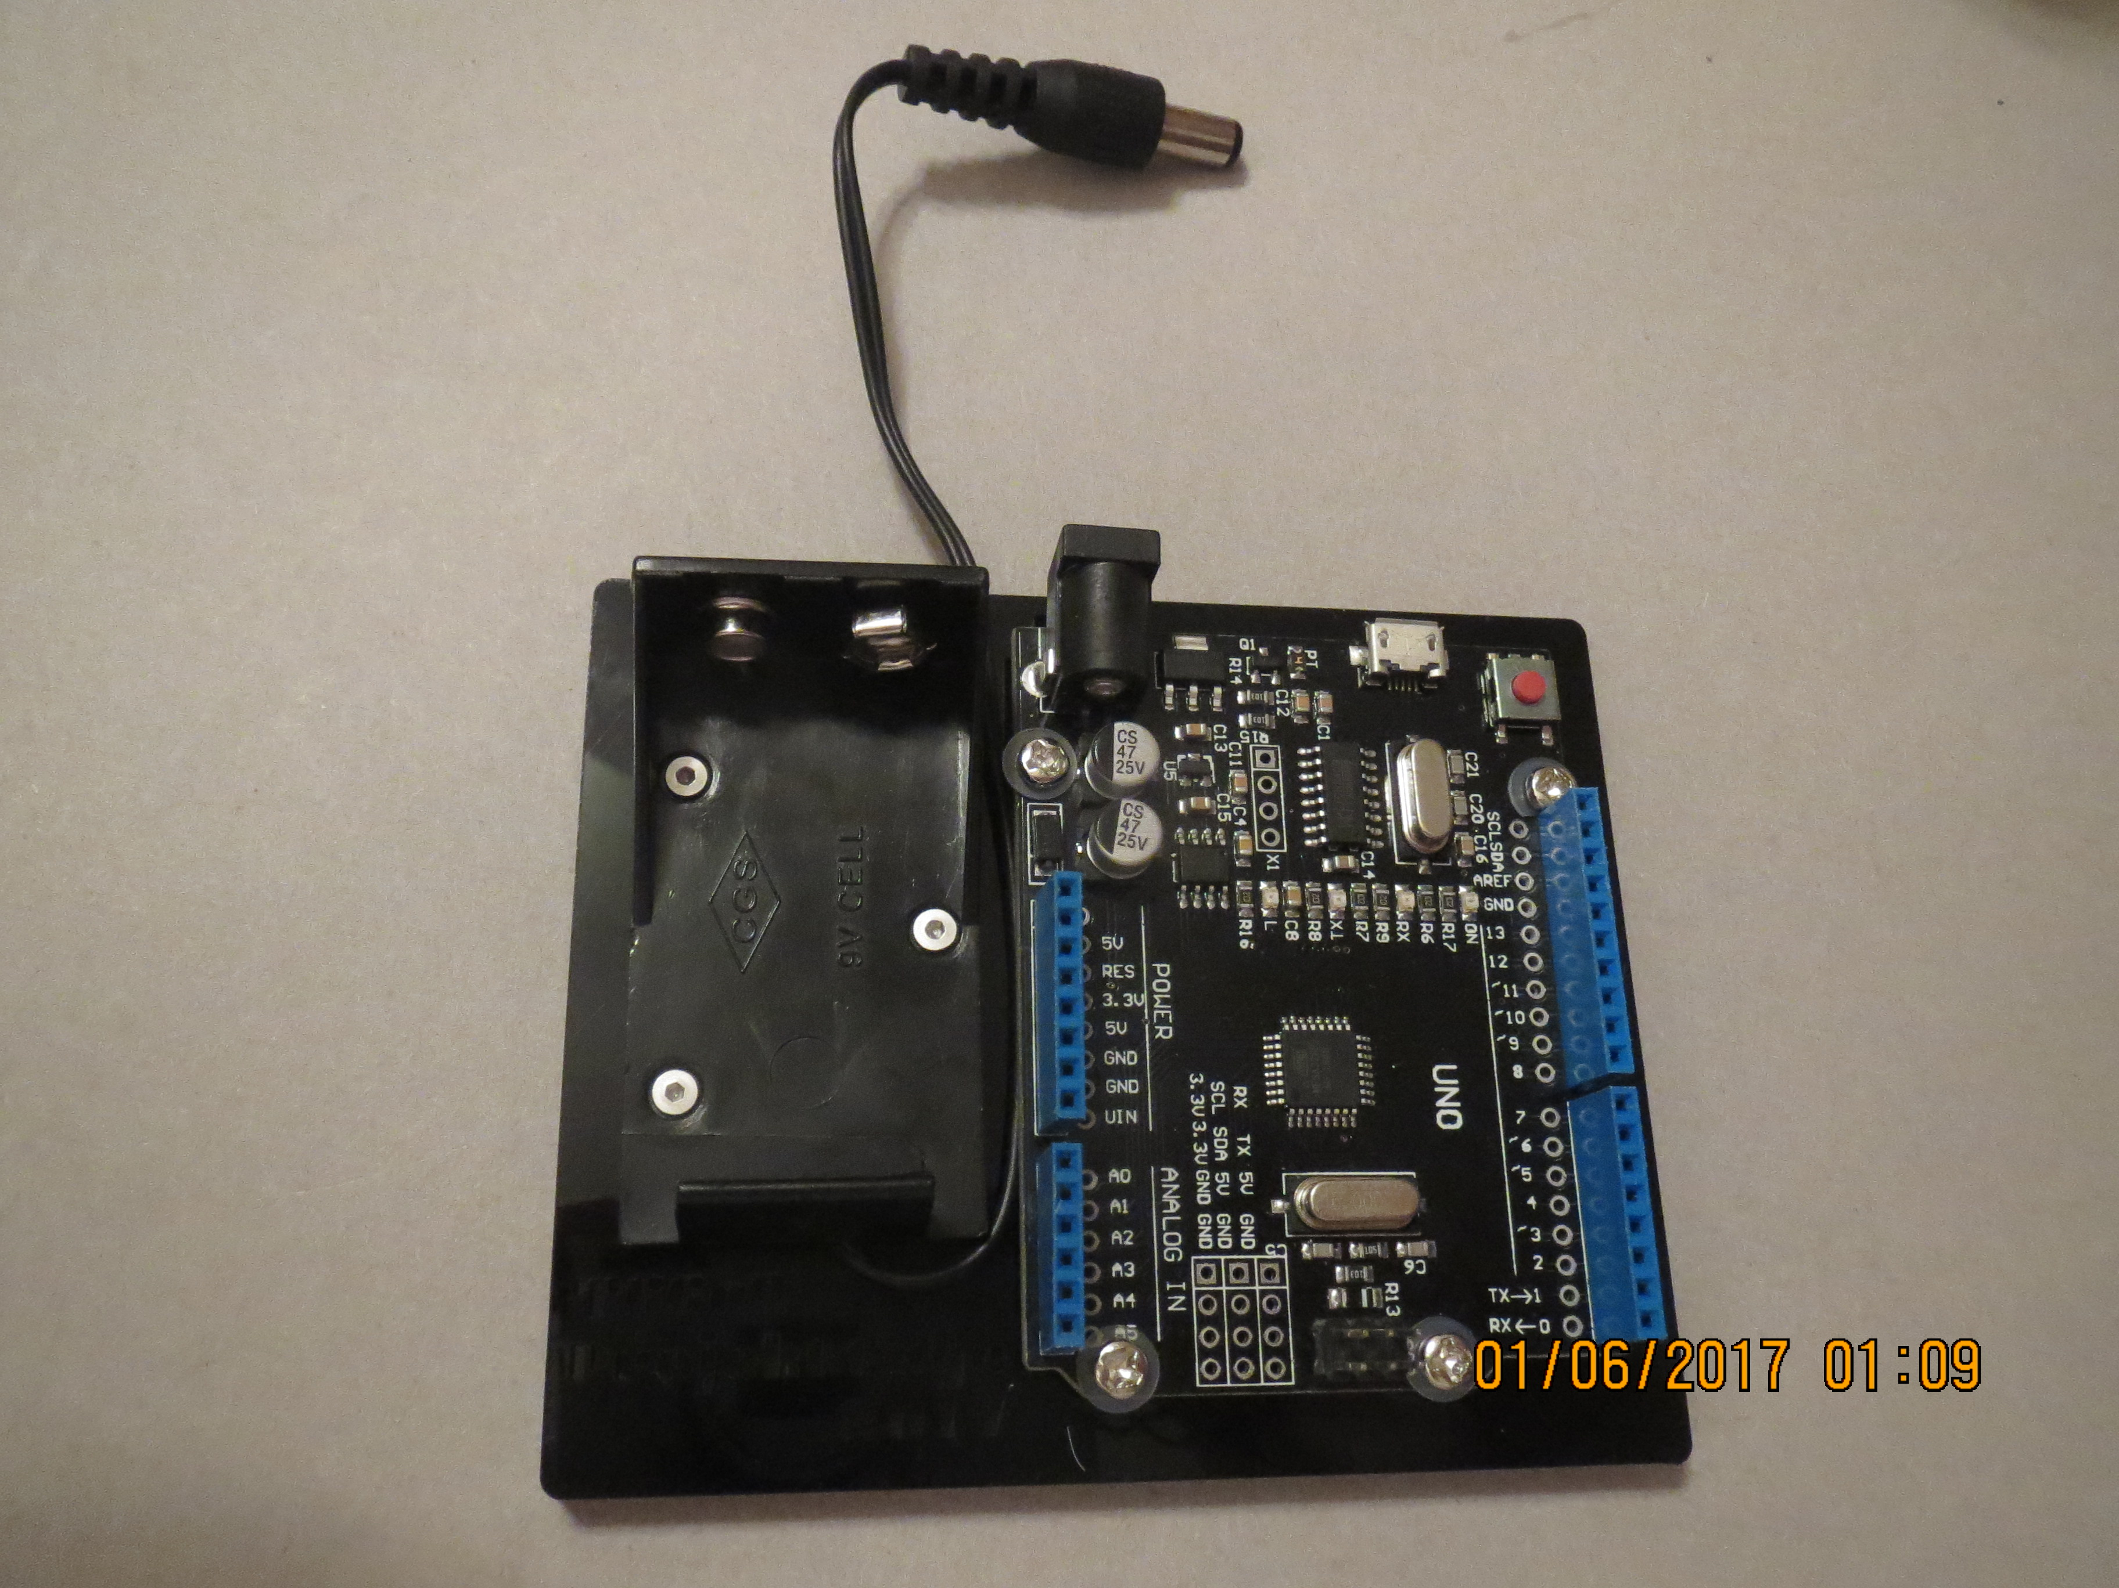
Batteriehalter auf die Grundplatte schrauben.

Slide 20
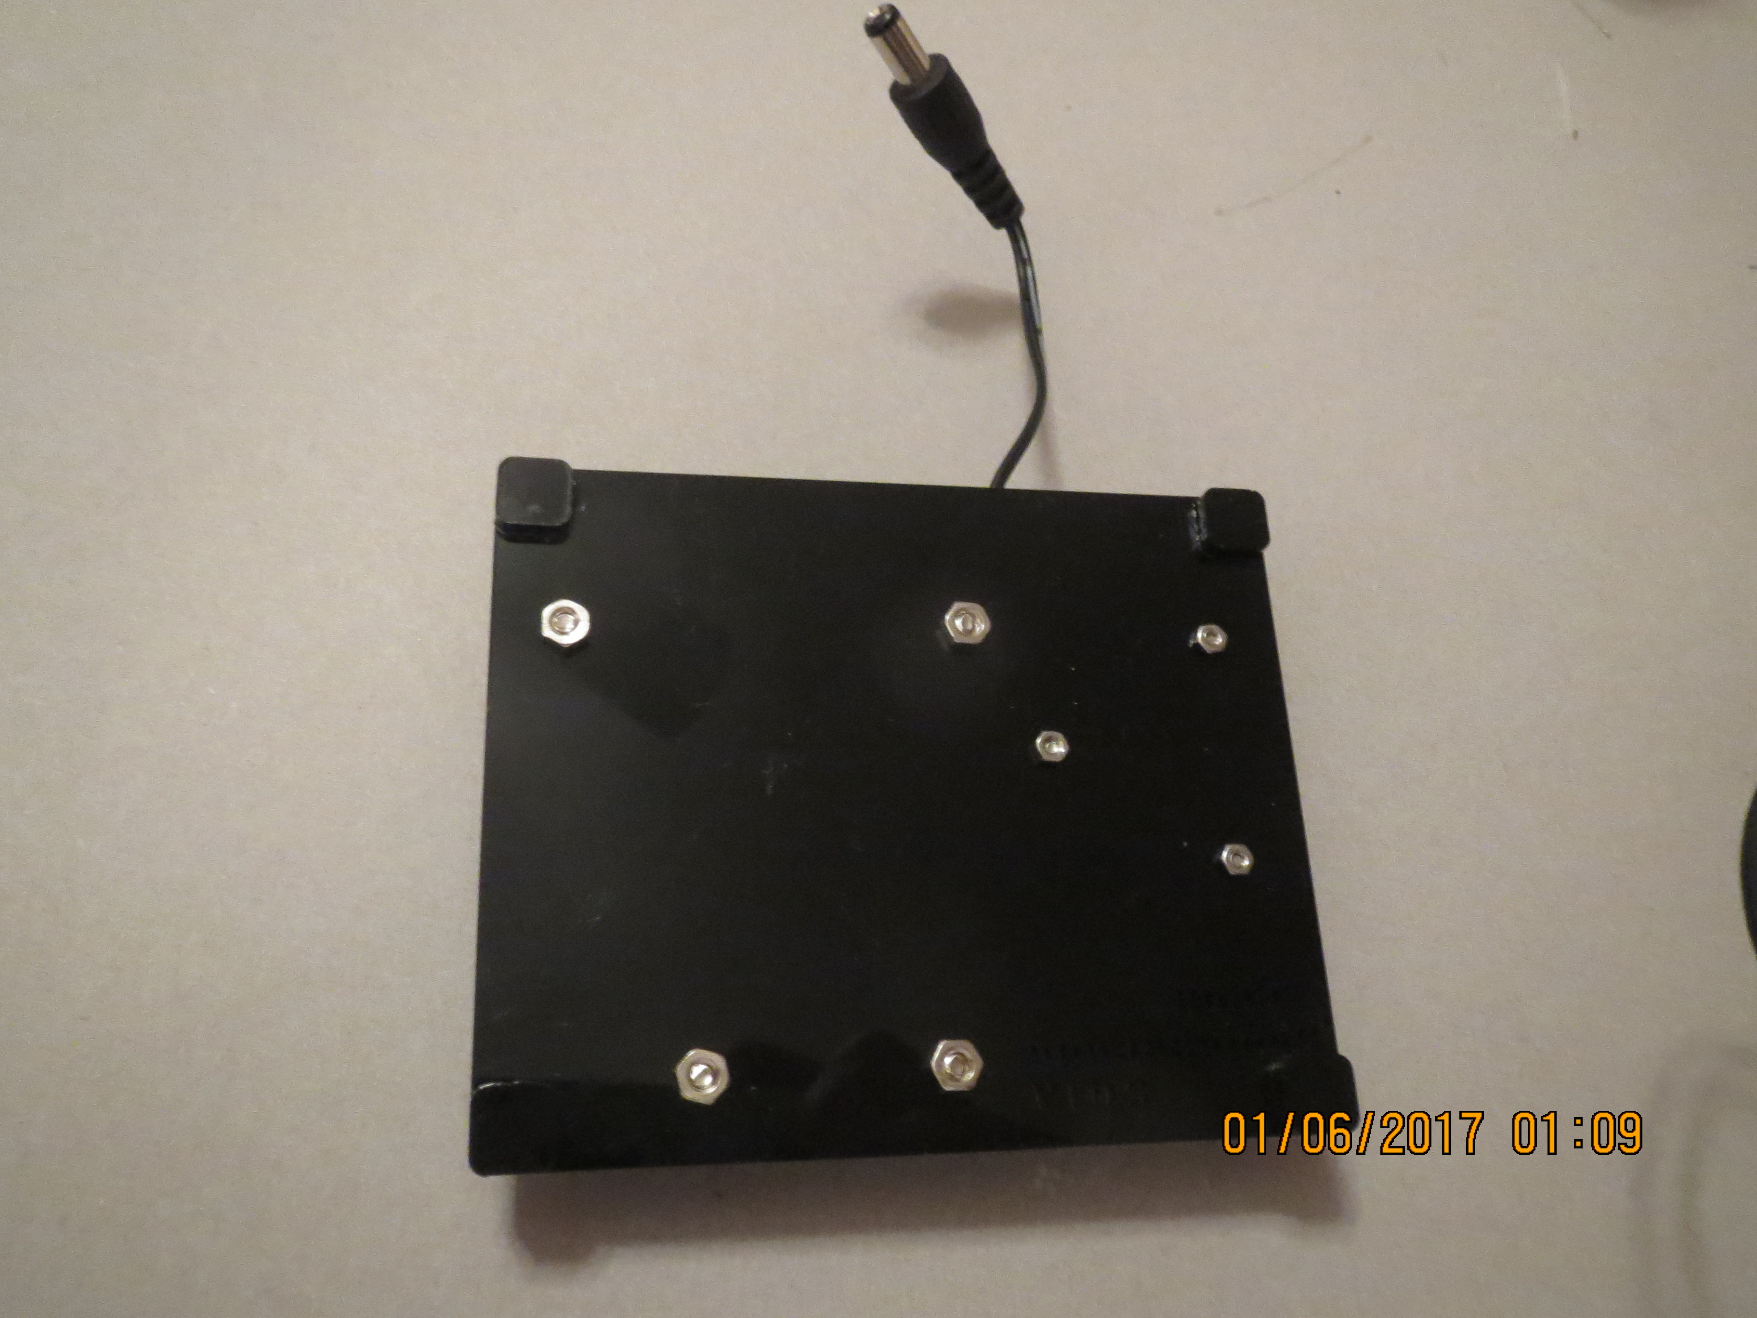
Ansicht von unten.

Slide 21
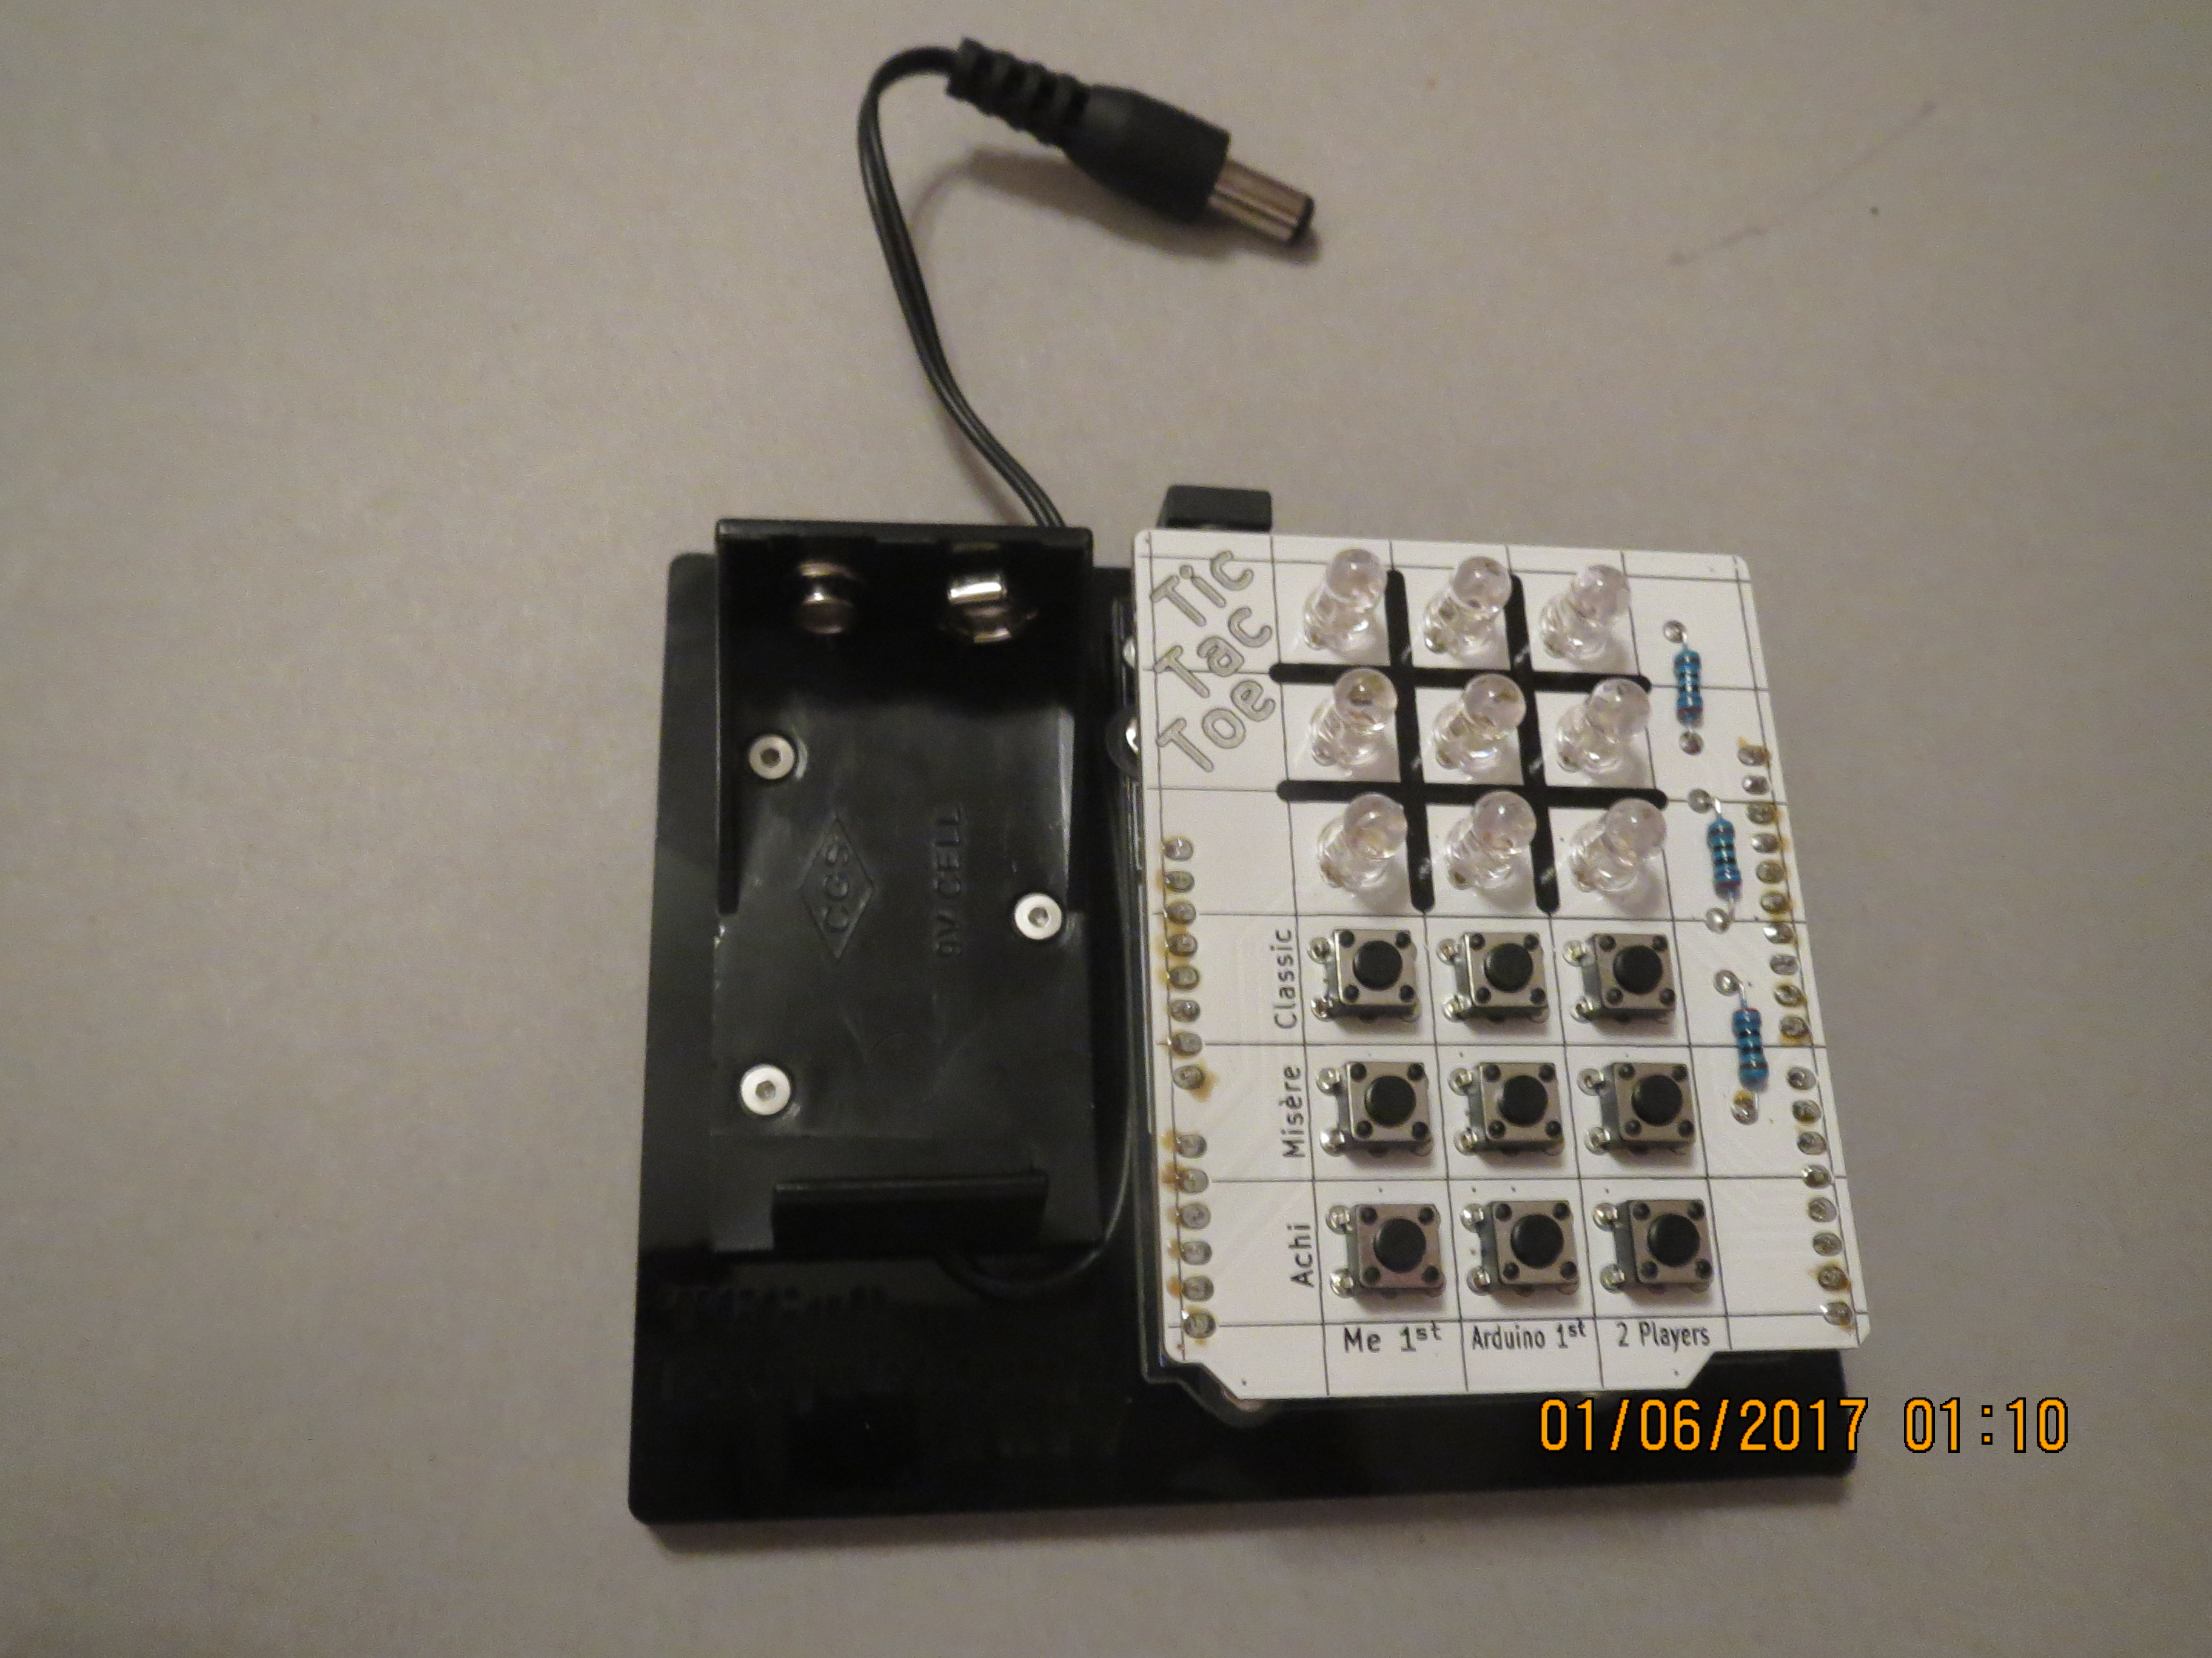
TicTacToe-Shield auf das Uno-Board stecken.

Slide 22
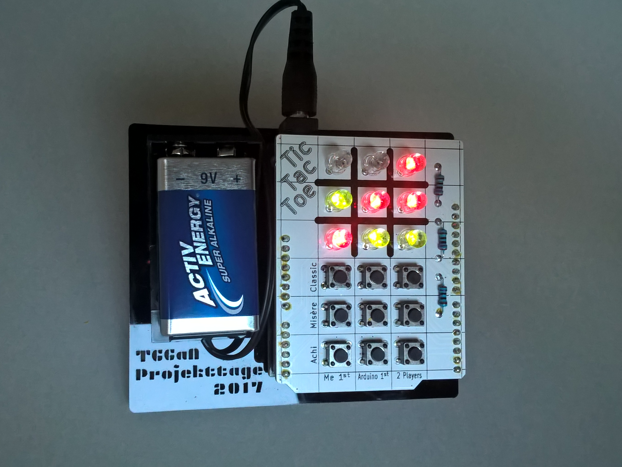
Batterie einlegen.

Slide 23


